Slide 1
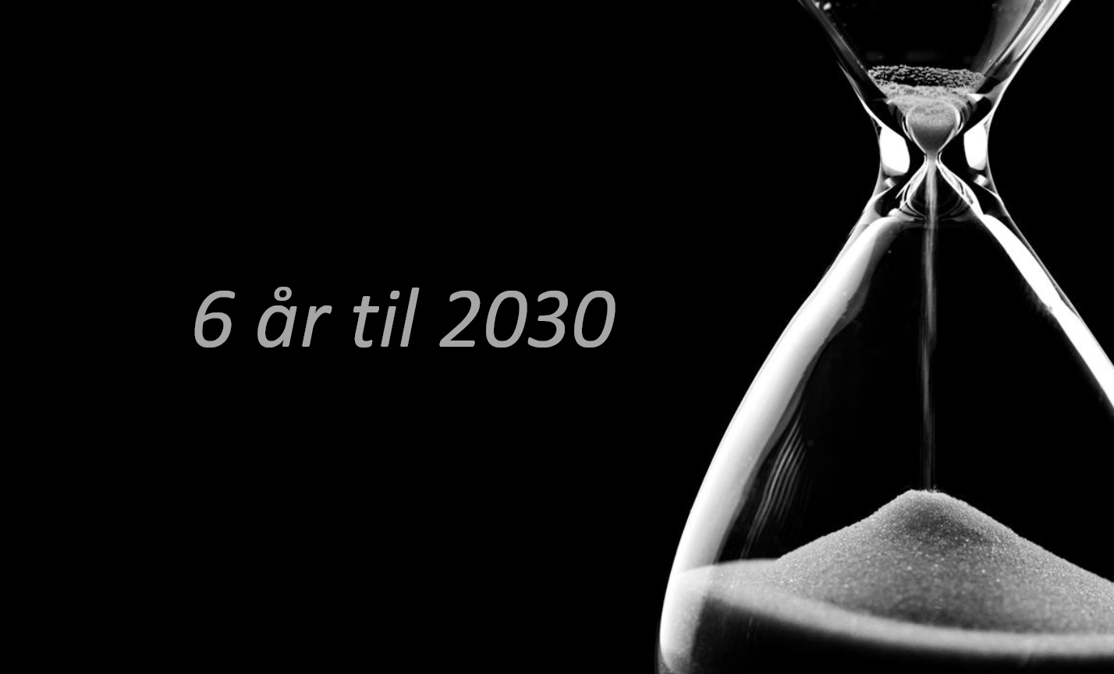
SpareBank 1s Nasjonale
Bærekraftsbarometer 2024
Kommuneundersøkelsen
Jan-eilert nilsen
Trondheim

Slide 2

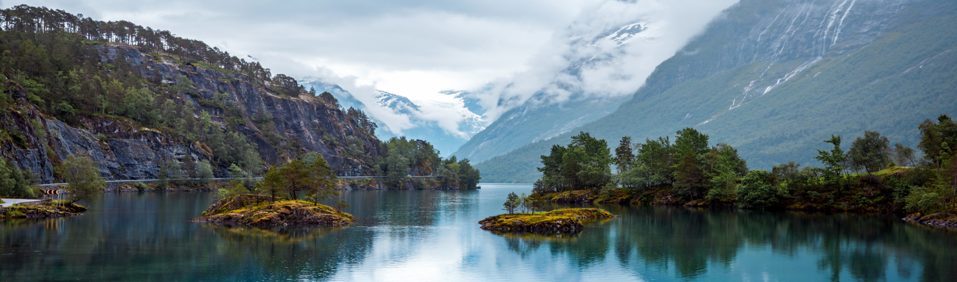

Norges største undersøkelse om bærekraft
Befolkningsundersøkelse
Bedriftsundersøkelse
Kommuneundersøkelse
Antall intervju: 6.089 privatpersoner
Webpanel hvor respondentene kunne velge tidspunkt og valgte selv å gå inn på undersøkelsen
Intervjuene ble gjennomført i perioden 31.01–08.03.2024
Antall intervju: 1.718 bedriftsledere
Undersøkelsen ble gjennomført på telefon
Intervjuene ble gjennomført på telefon i perioden 17.01–08.03.24
Antall intervju: 253/356 kommuner
Undersøkelsen ble gjennomført digitalt etter invitasjon på e-post
Intervjuene ble gjennomført i perioden 31.01-11.03.2024
Kilde: Sentio Research Norge

Slide 3
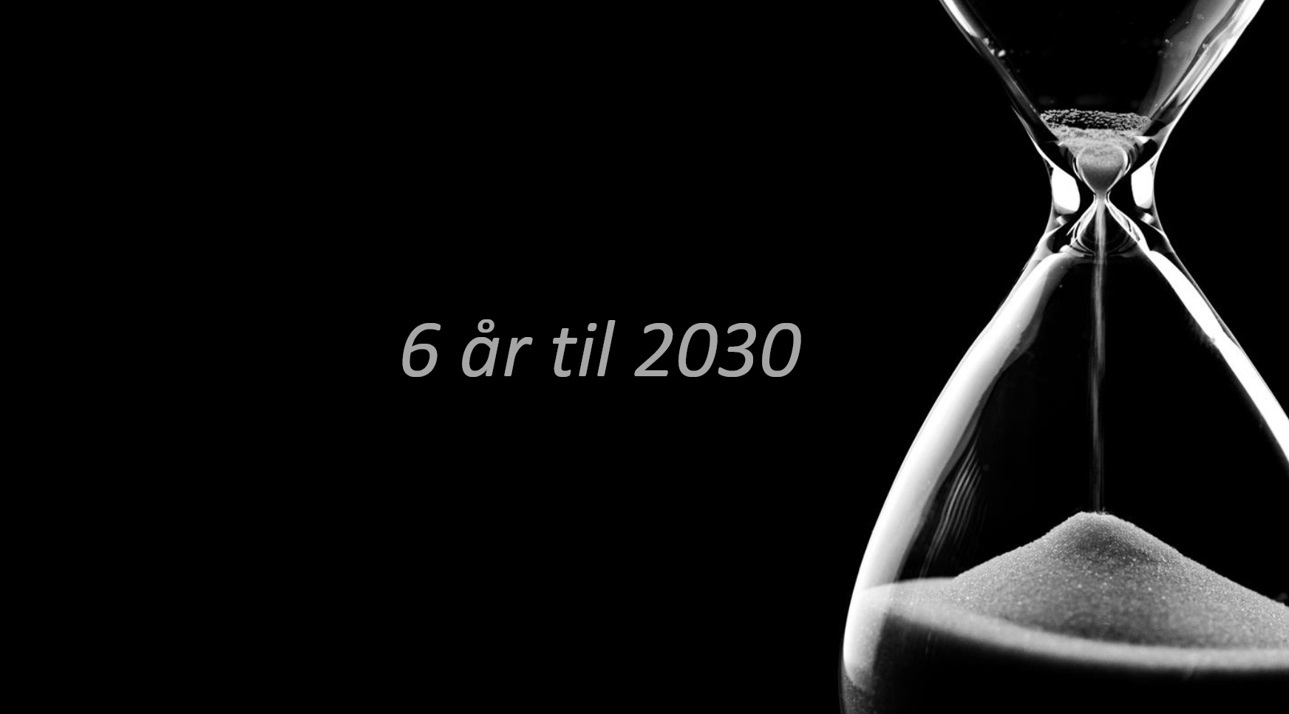
Årets bærekraftbarometer viser at…
Hovedfunn 2019: Avventende holdning til forretningsmessig risiko knyttet til bærekraft
Hovedfunn 2020: Arbeidet med langsiktig grønn omstilling bør intensiveres
Hovedfunn 2021: Klimakrisen er større enn kriseforståelsen blant bedrifter i regionen
Hovedfunn 2023: Små og mellomstore bedrifter sakker akter ut
Hovedfunn 2024: Lønnsomhet er den viktigste barrieren for grønn omstilling
2019
2020
2021
2023
2024
2025
2026
2027
2028
2029
2030

Slide 4
Strategi
Innovasjon, kunder og marked
Kompetanse
Fremtid

Slide 5

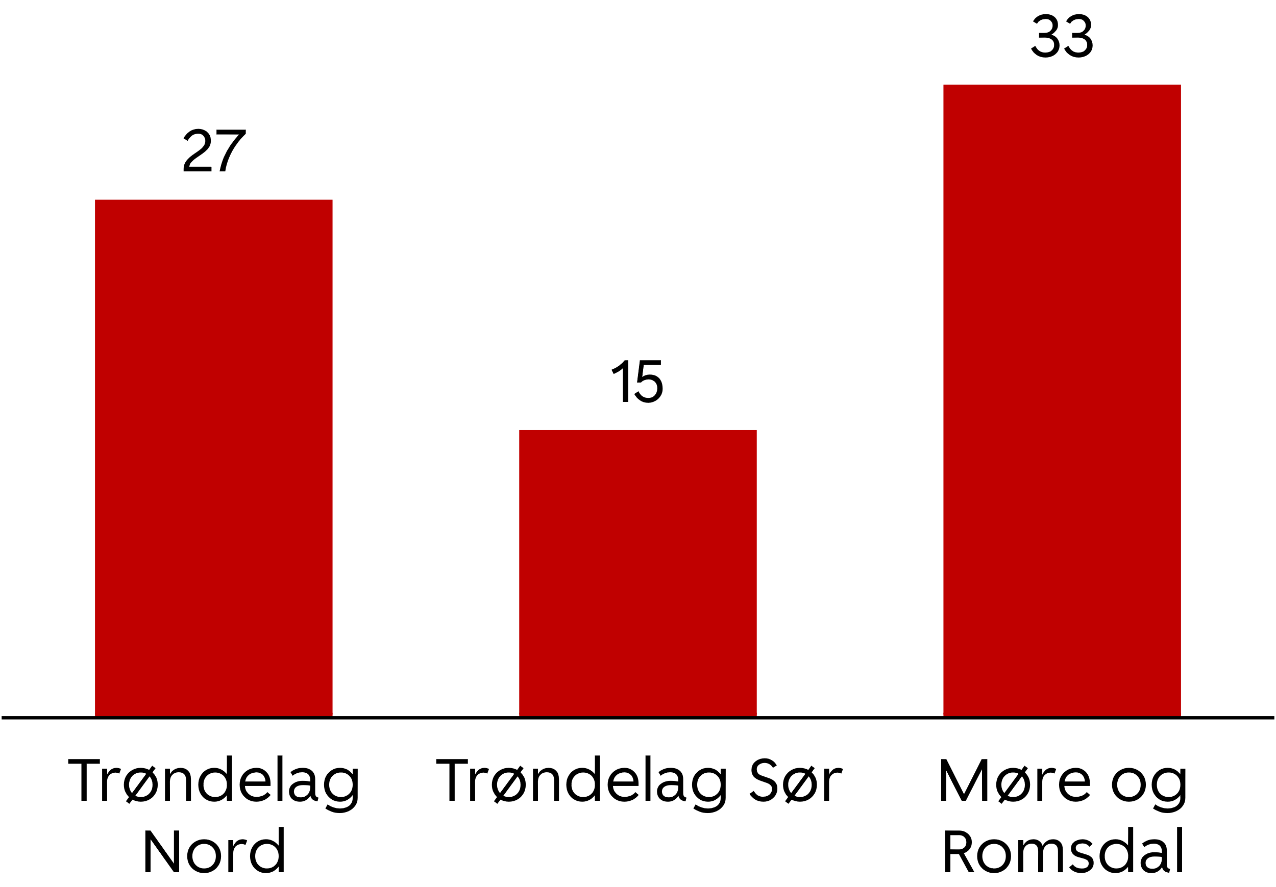
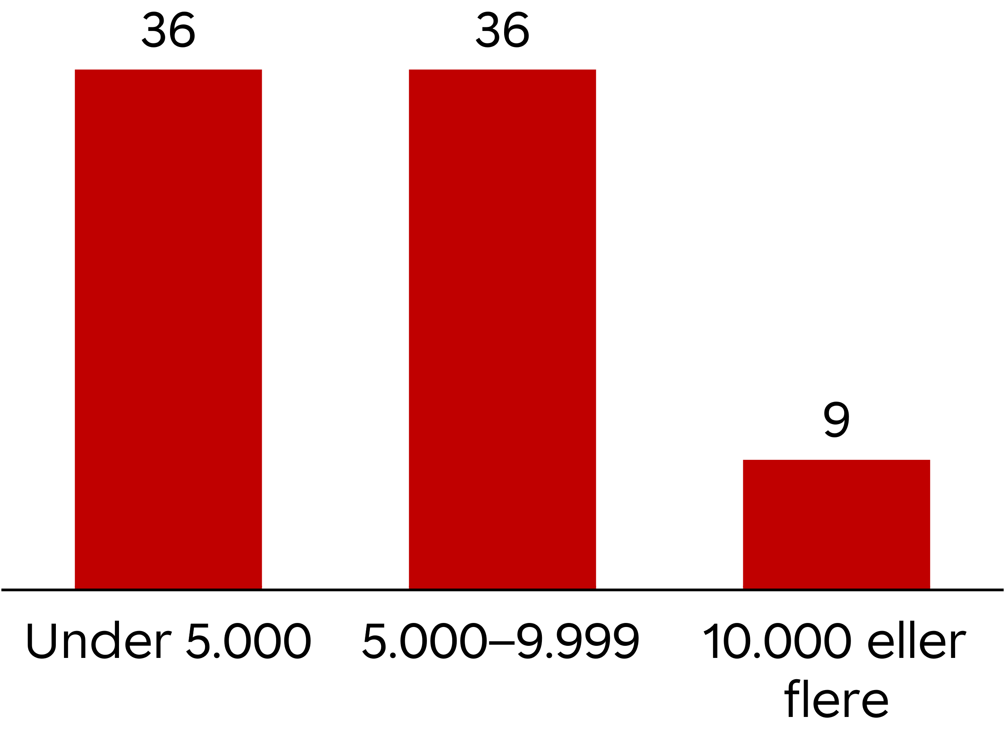
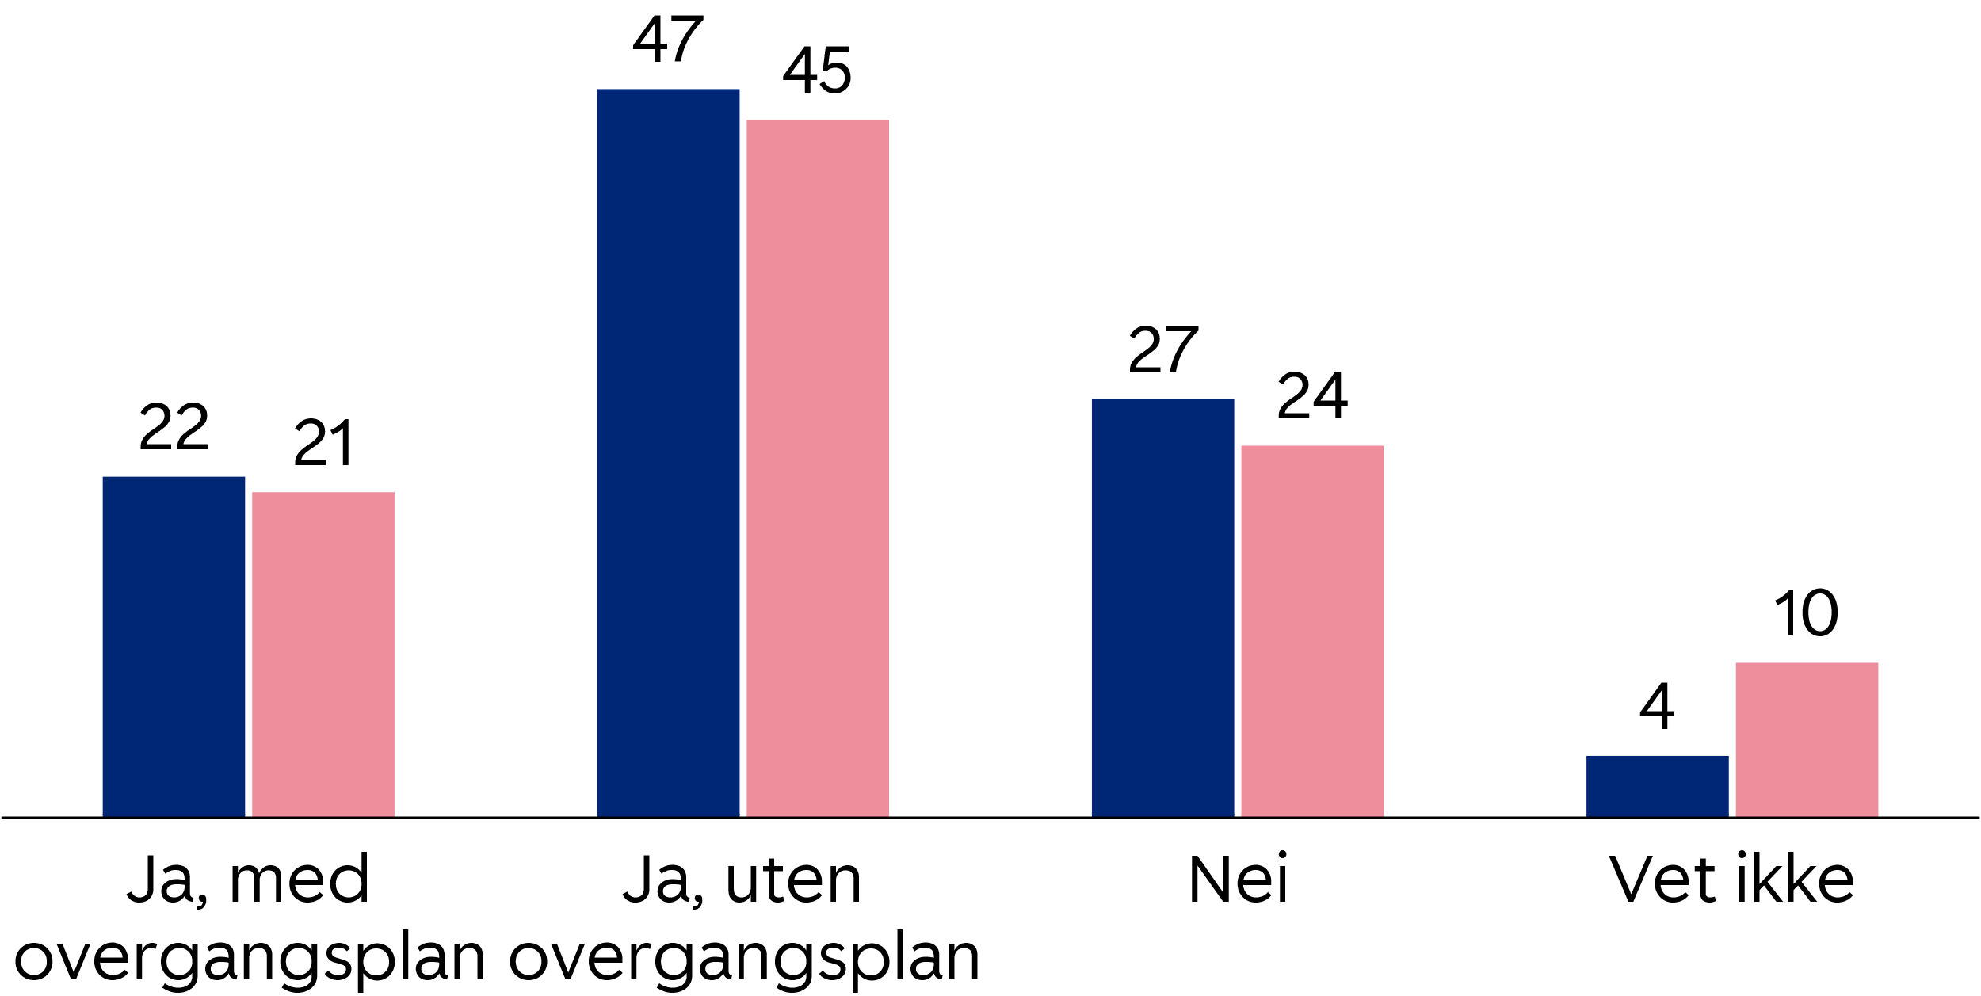
7 av 10 kommuner har konkrete mål for å kutte utslipp. Knapt halvparten av kommunene har også en overgangsplan
Spørsmål: Har kommunen konkrete mål for å kutte utslipp, og omfatter det en overgangsplan?
Svar: nei (%)
Område
Kommunestørrelse
Kilde: Sentio Research Norge

Slide 6
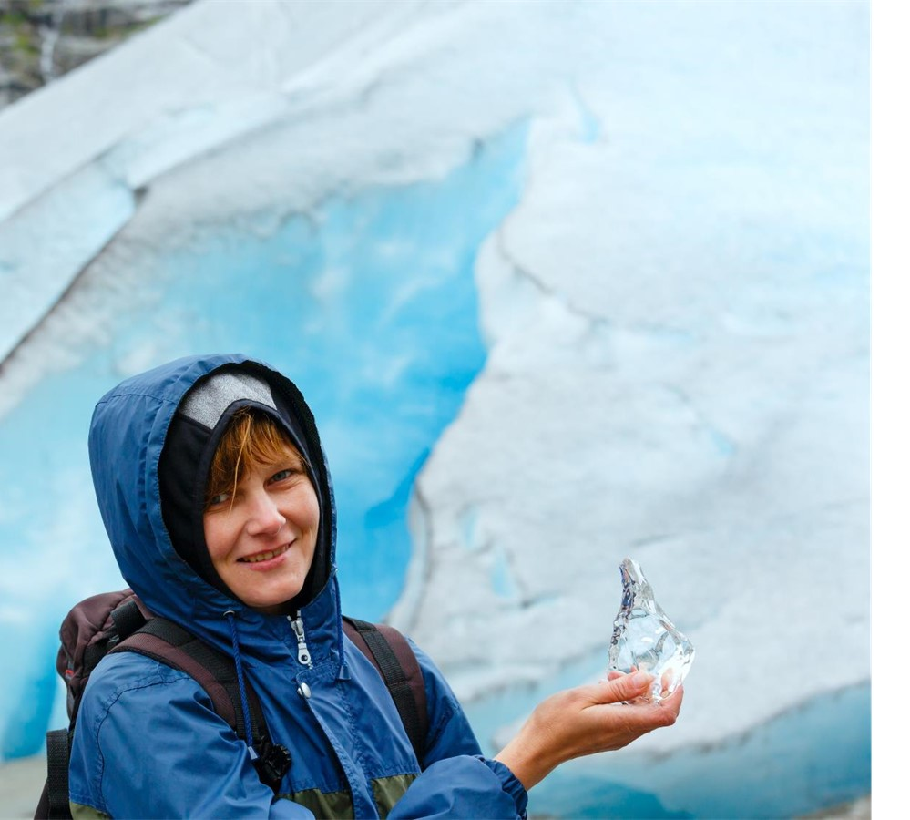

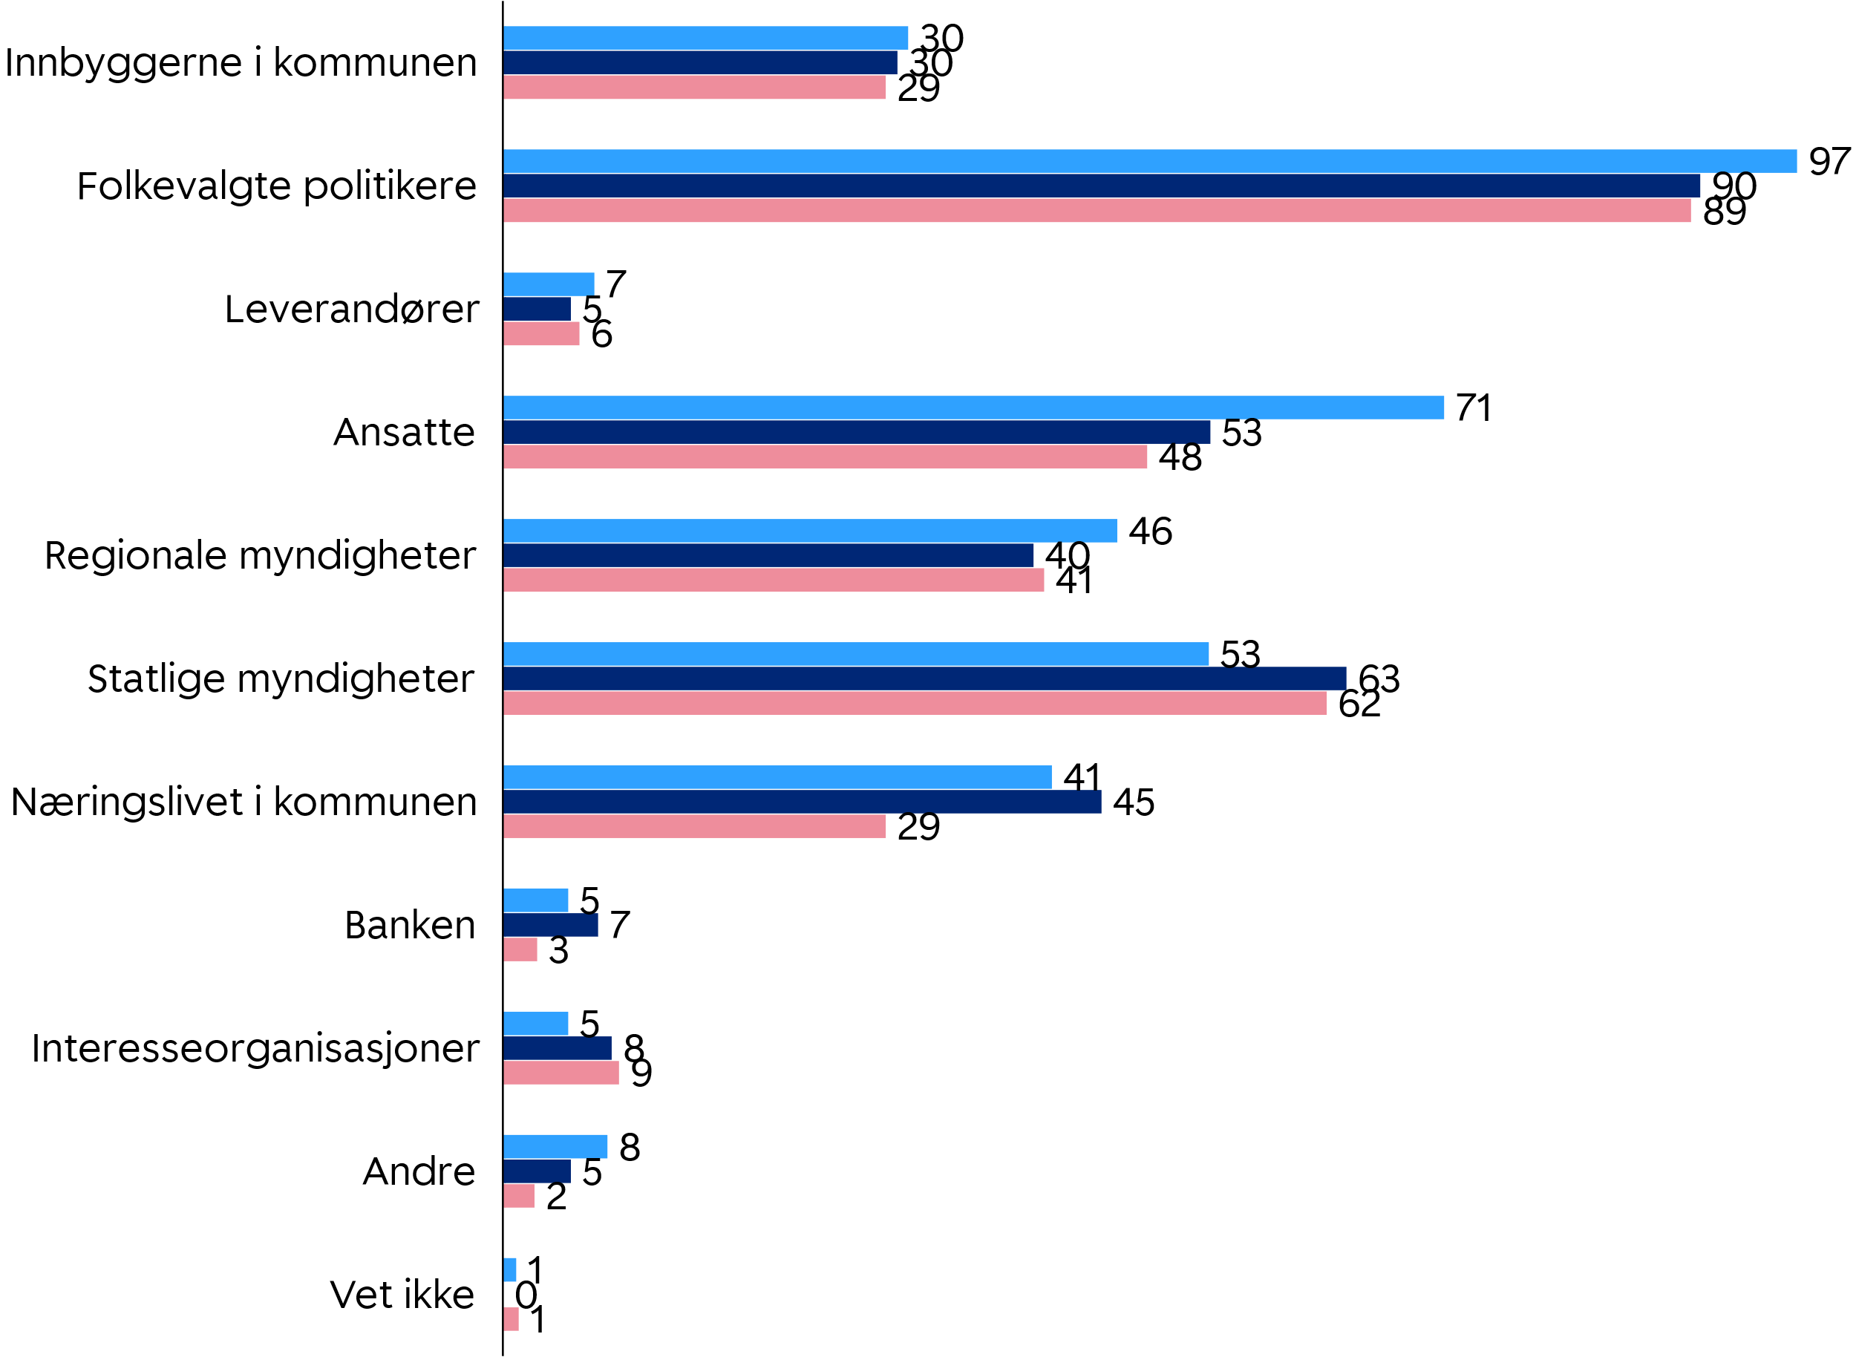
Spørsmål: Hvem har størst innflytelse på om kommunen vurderer bærekraft som strategisk viktig?
Interessentkartet er i endring – tydeligere rolle for statlige myndigheter?
Kilde: Sentio Research Norge

Slide 7

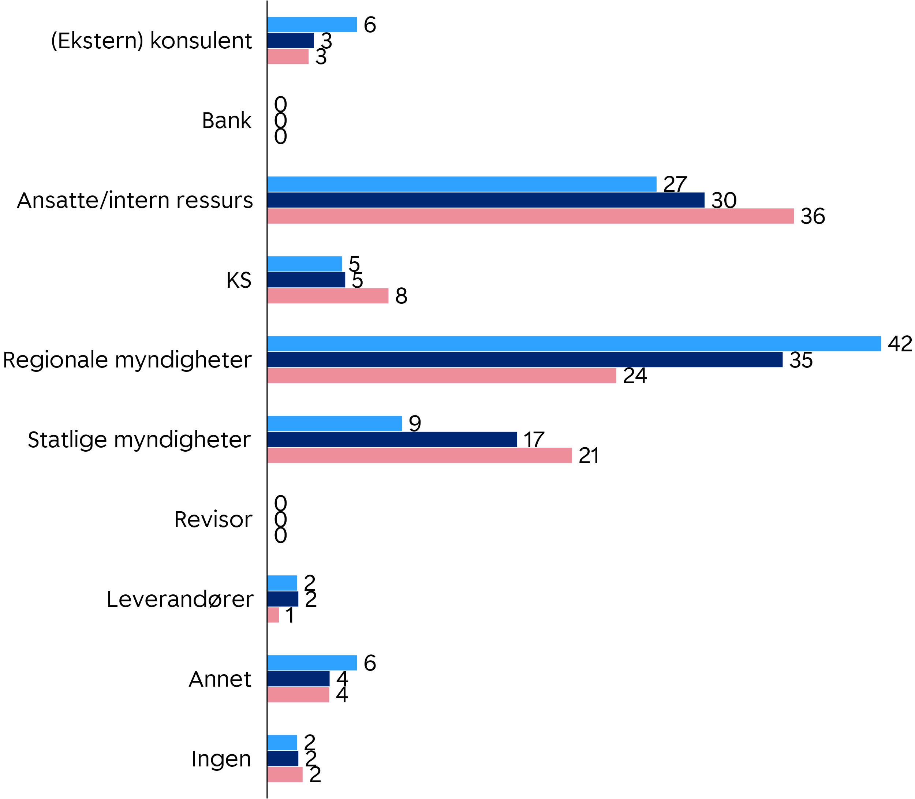
Regionale myndigheter og egne ansatte er viktigste rådgiver i spørsmål om bærekraft
Spørsmål: Hvem er kommunens viktigste rådgiver i spørsmål om bærekraft?
Kilde: Sentio Research Norge

Slide 8

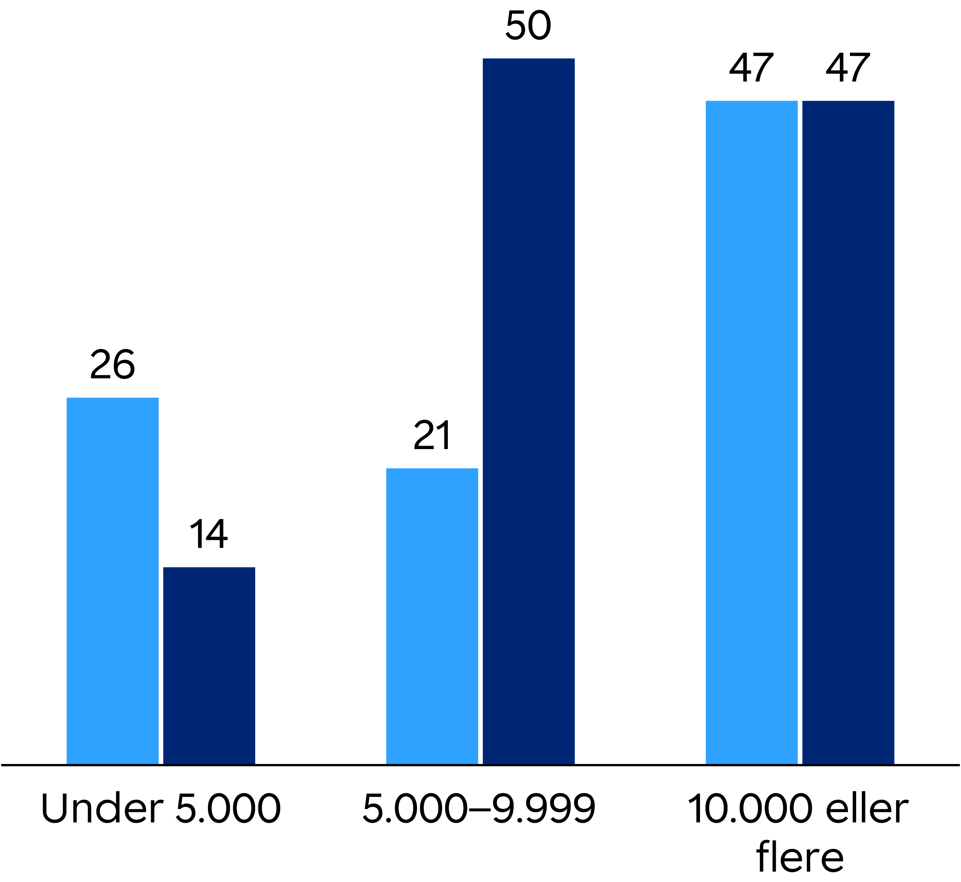
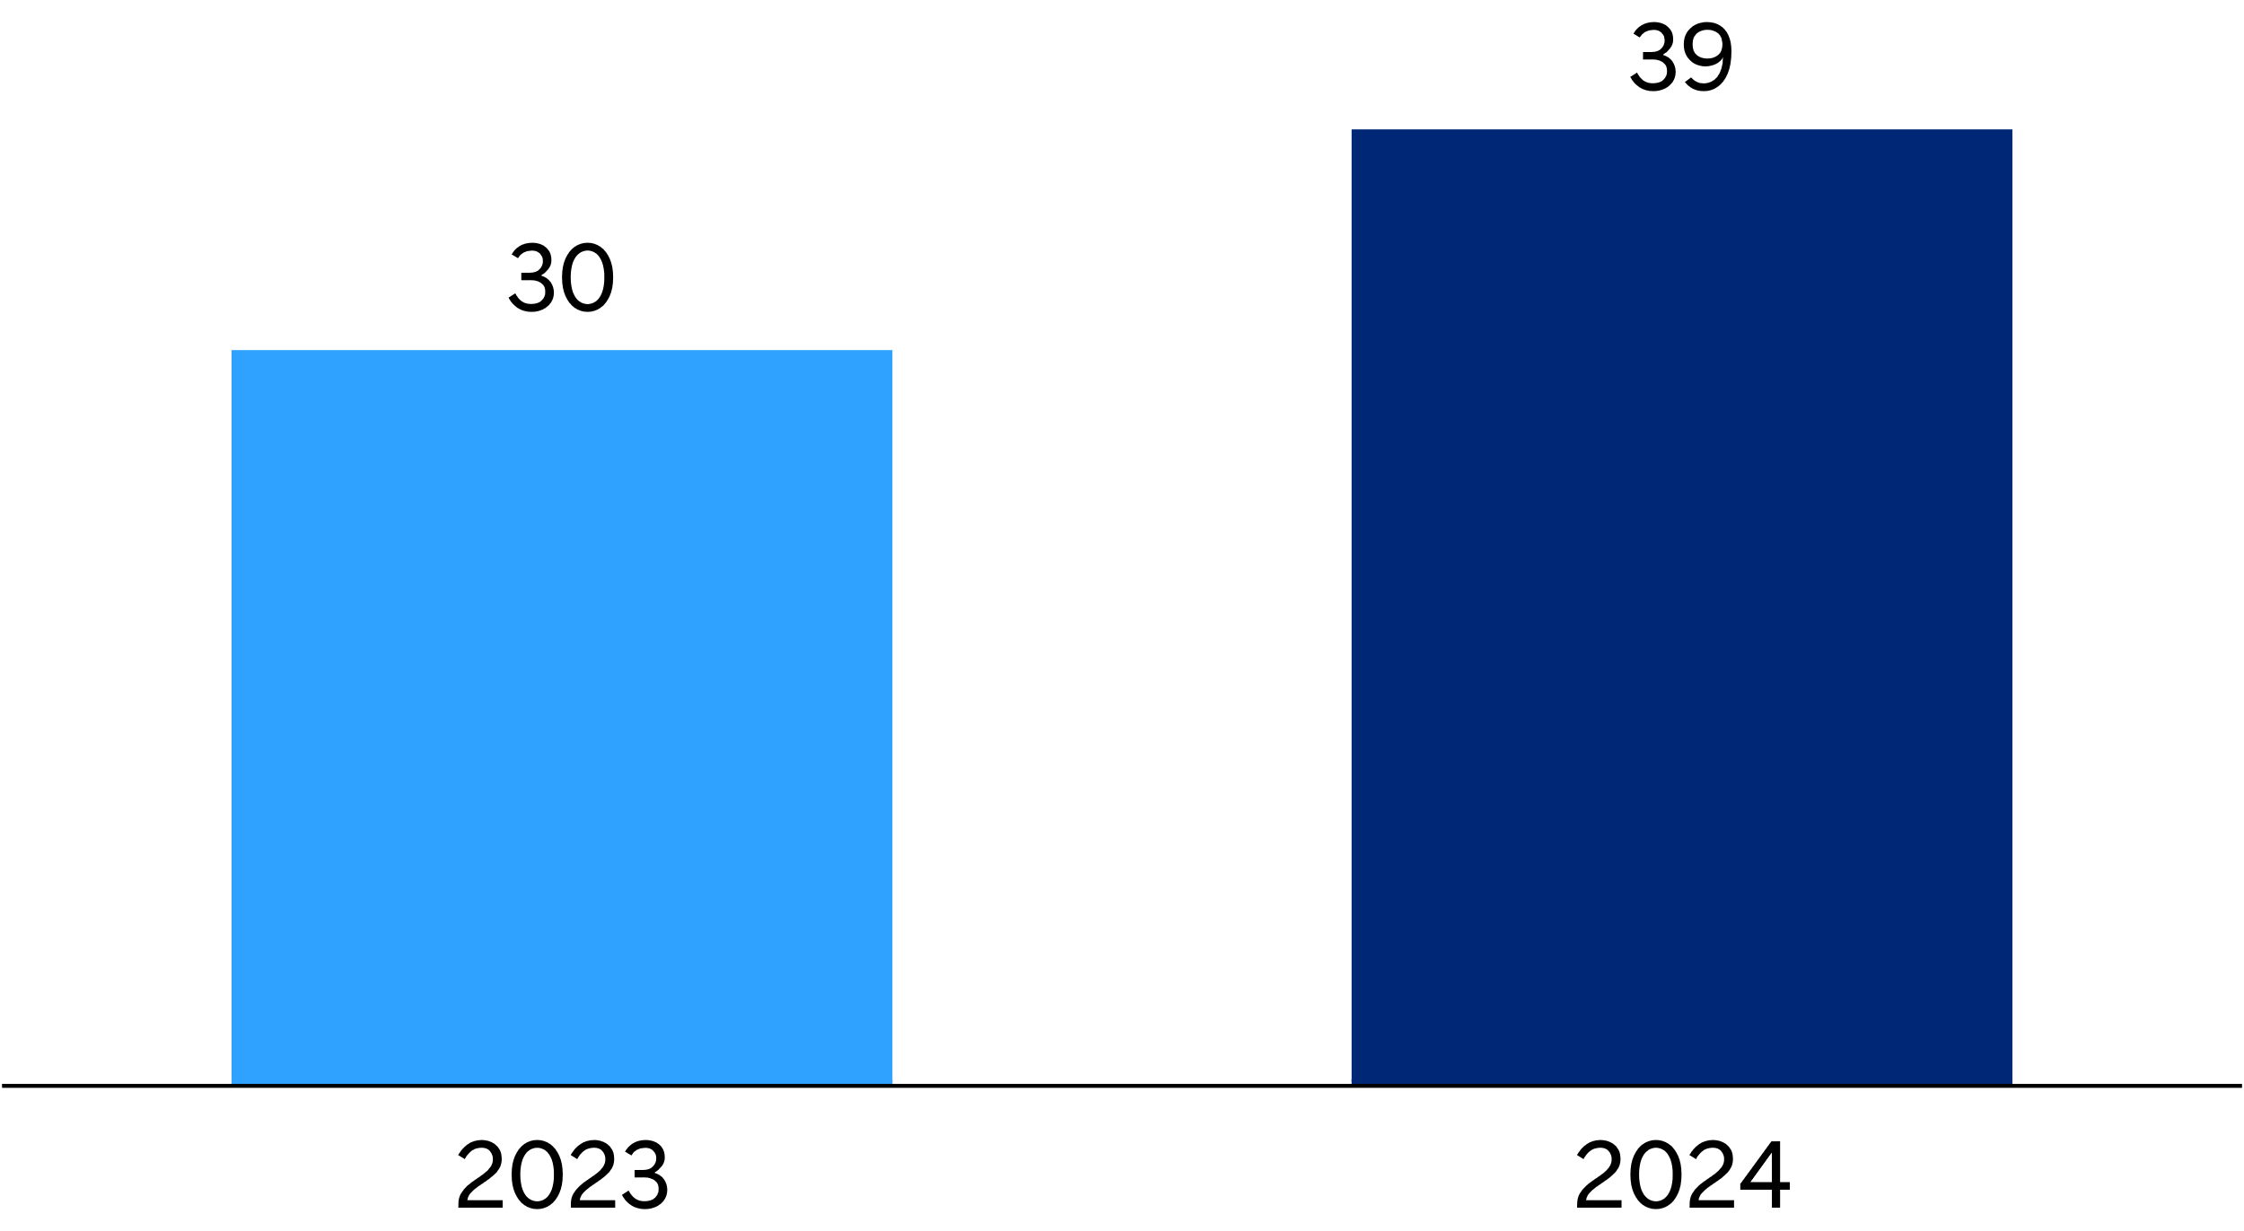
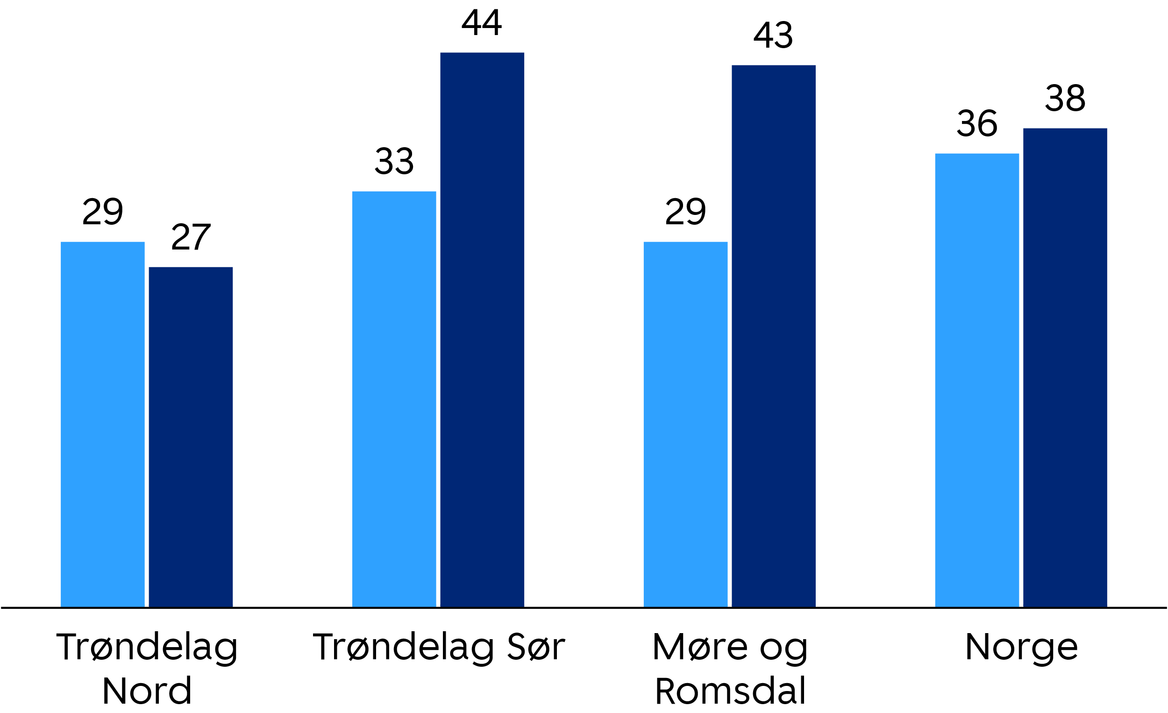



Flere kommuner stiller krav til bærekraft, også de mellomstore kommunene
Spørsmål: I hvilken grad stiller din kommune krav om bærekraft til leverandører eller samarbeidspartnere?
Svar: I stor/svært stor grad
Trøndelag og Møre og Romsdal
Område
Kommunestørrelse
Kilde: Sentio Research Norge

Slide 9


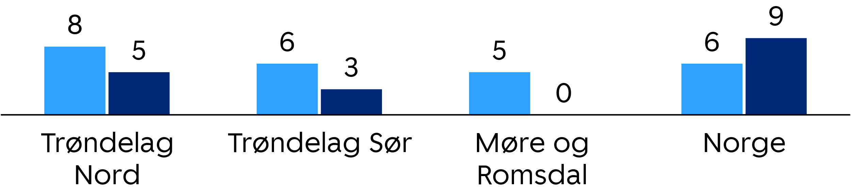
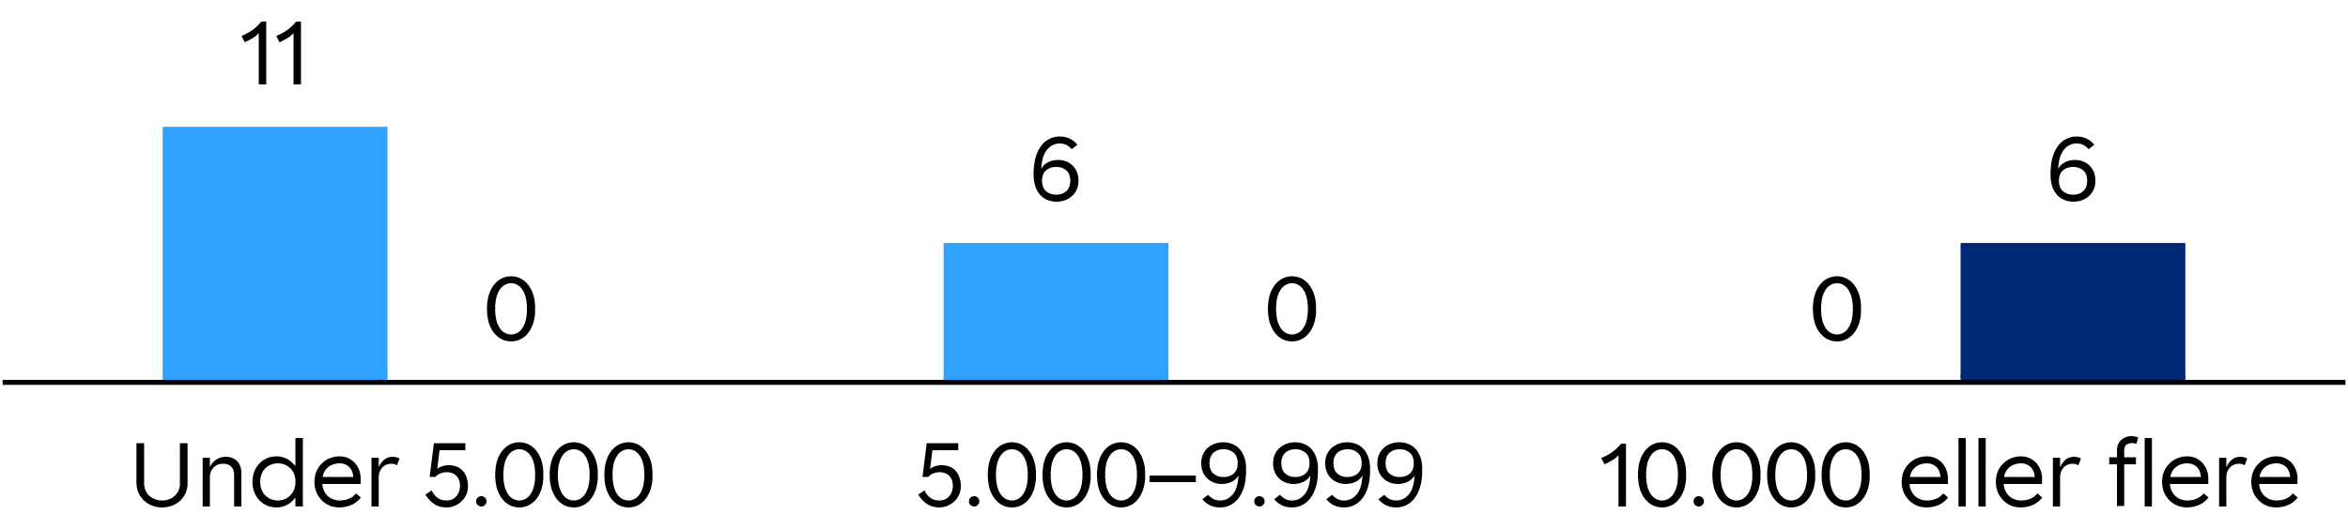



Flertallet av midtnorske kommuner kjøper i liten grad brukte eller resirkulerte gjenstander til drift
Spørsmål: I hvilken grad kjøper kommunen inn brukte gjenstander til drift eller resirkulerte råvarer
Svar: I stor/svært stor grad (%)
Trøndelag og Møre og Romsdal
Område
Kommunestørrelse
Kilde: Sentio Research Norge

Slide 10
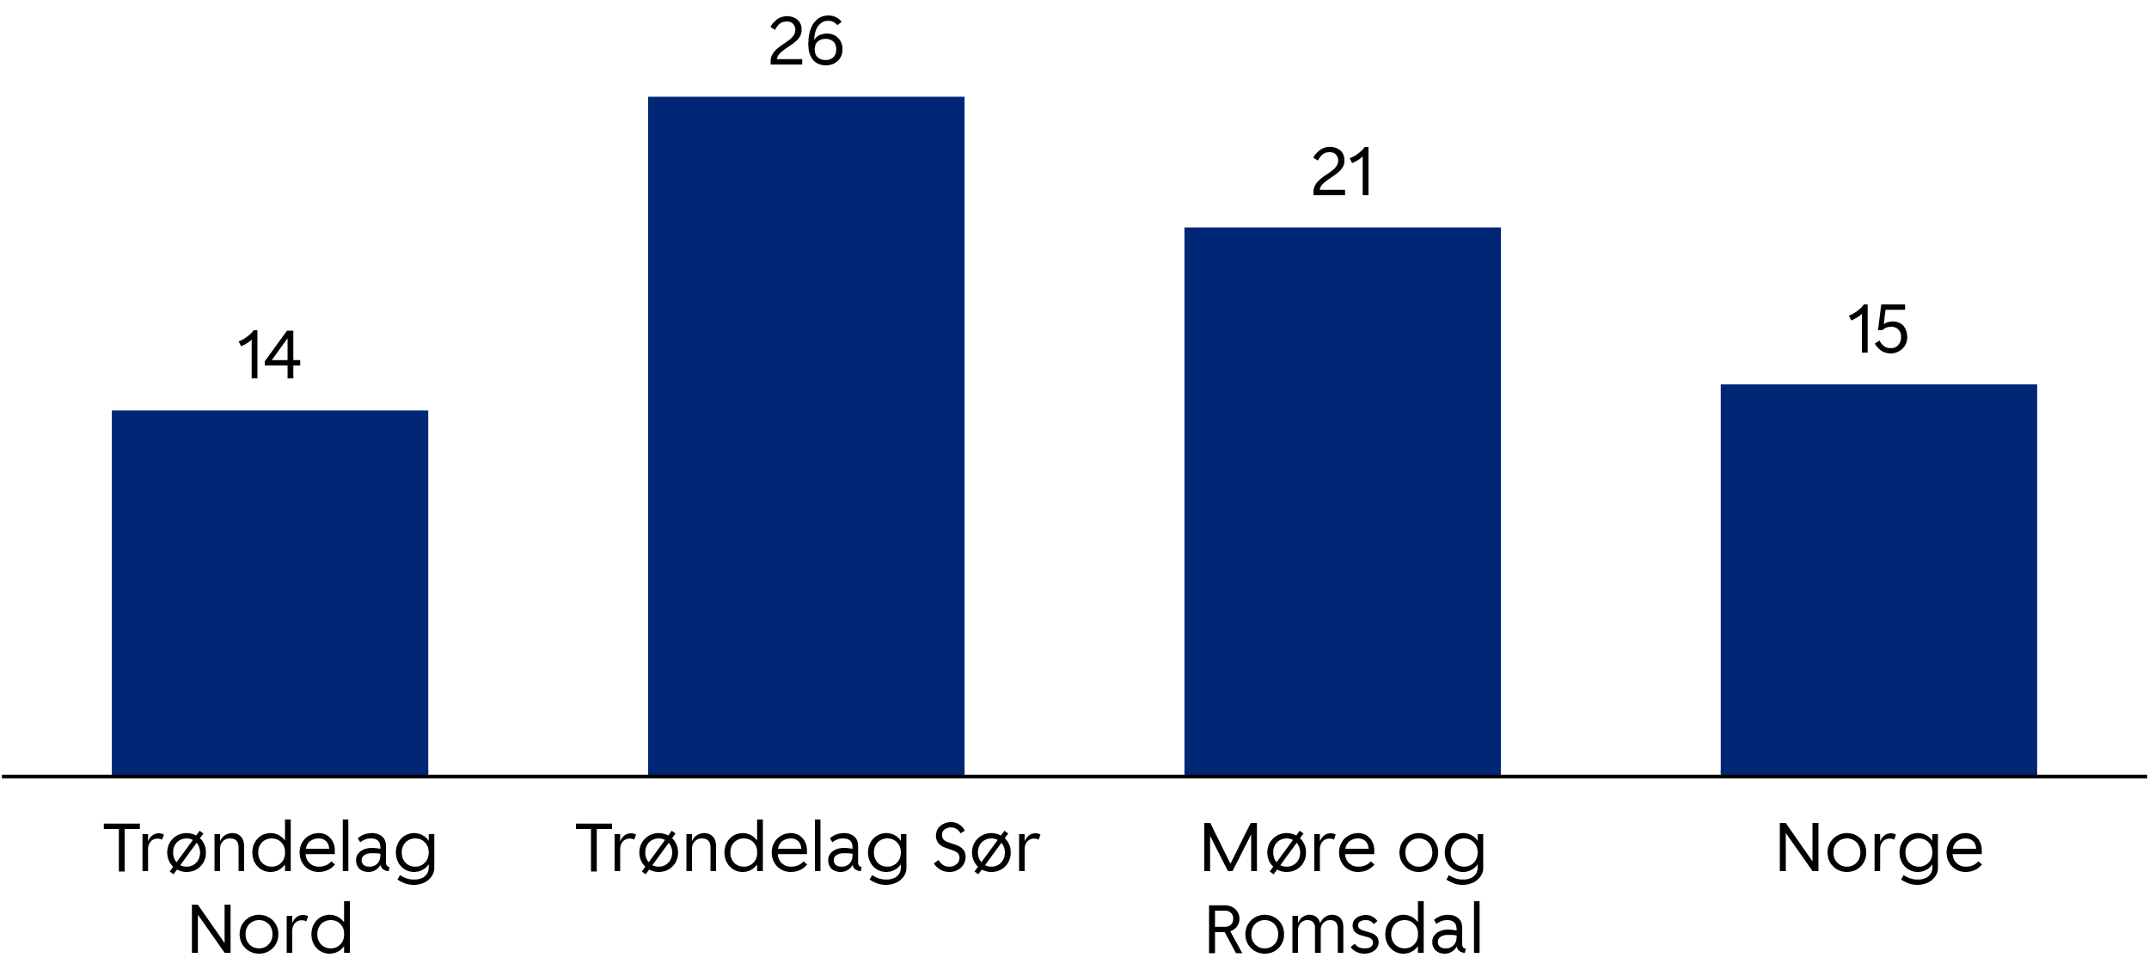
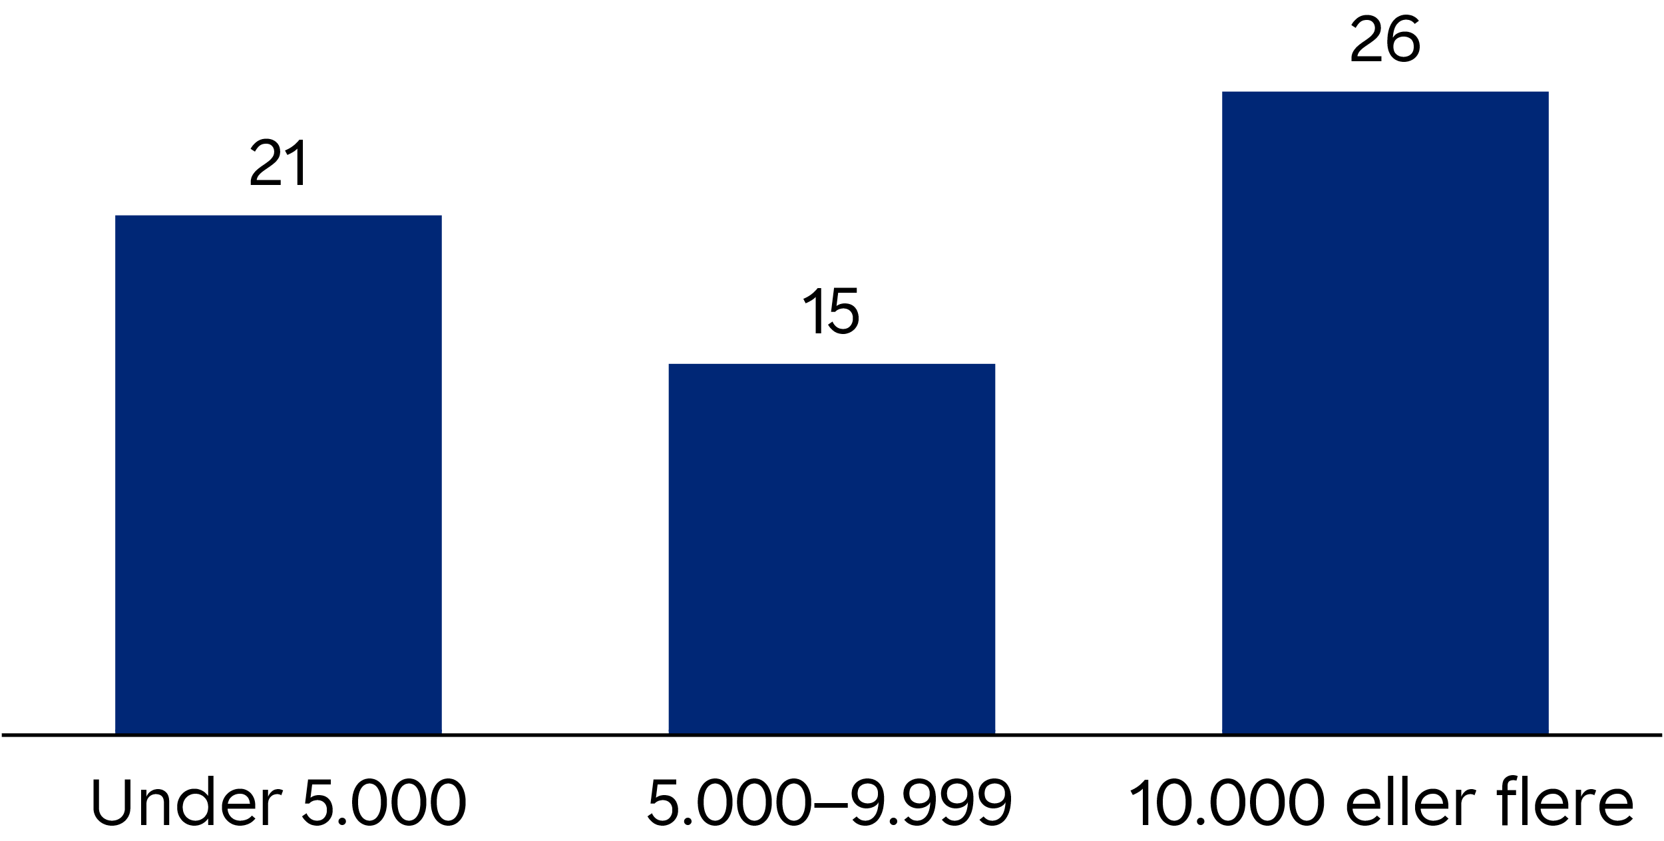
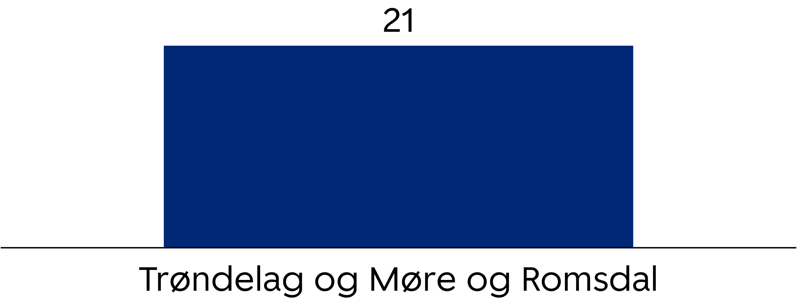

1 av 5 kommuner er i stor grad villig til å betale mer for maskiner, utstyr og kjøretøy som reduserer bedriftens klimapåvirkning
Spørsmål: I hvilken grad er kommunen villig til å betale mer for et produkt eller en tjeneste hvis det bidrar til å redusere kommunens klimapåvirkning?
Svar: I stor/svært stor grad (%)
Område
Kommunestørrelse
Kilde: Sentio Research Norge

Slide 11


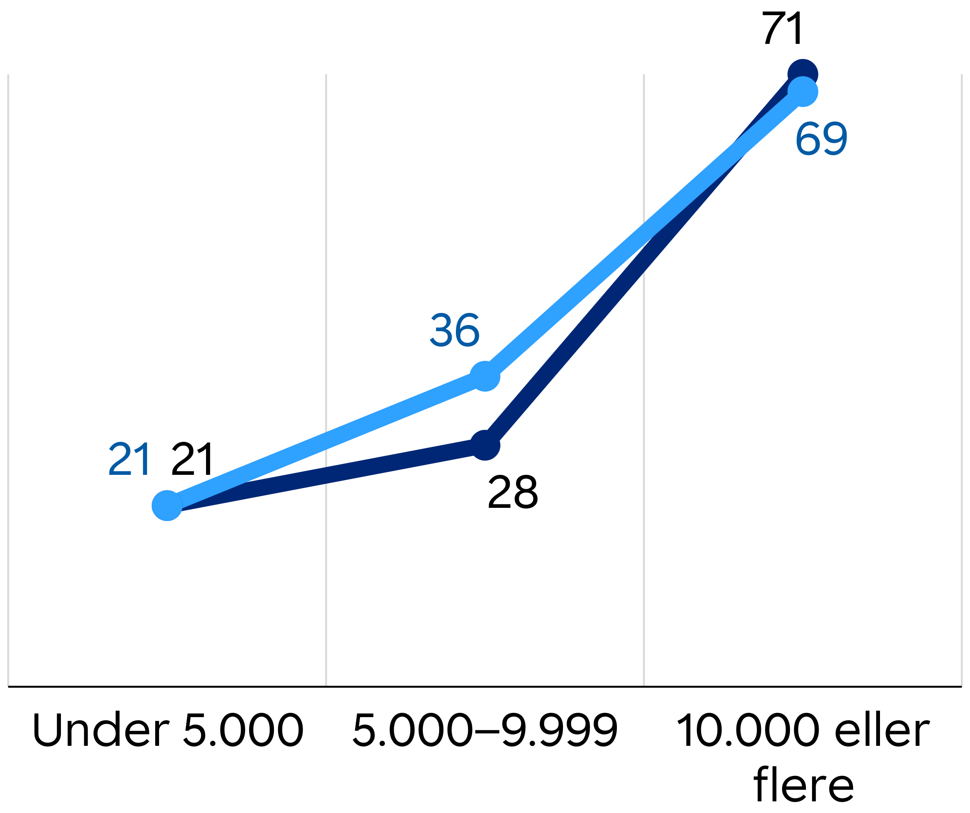
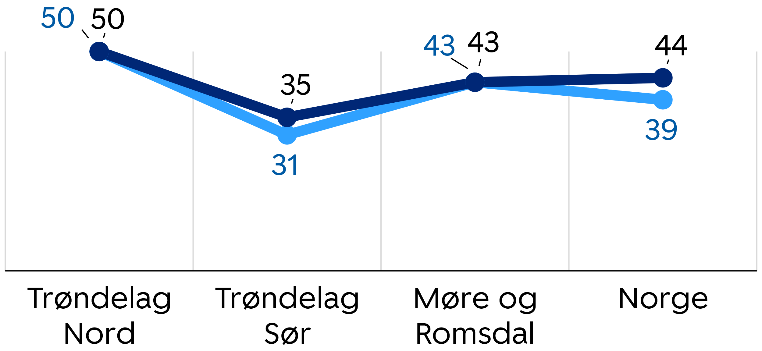
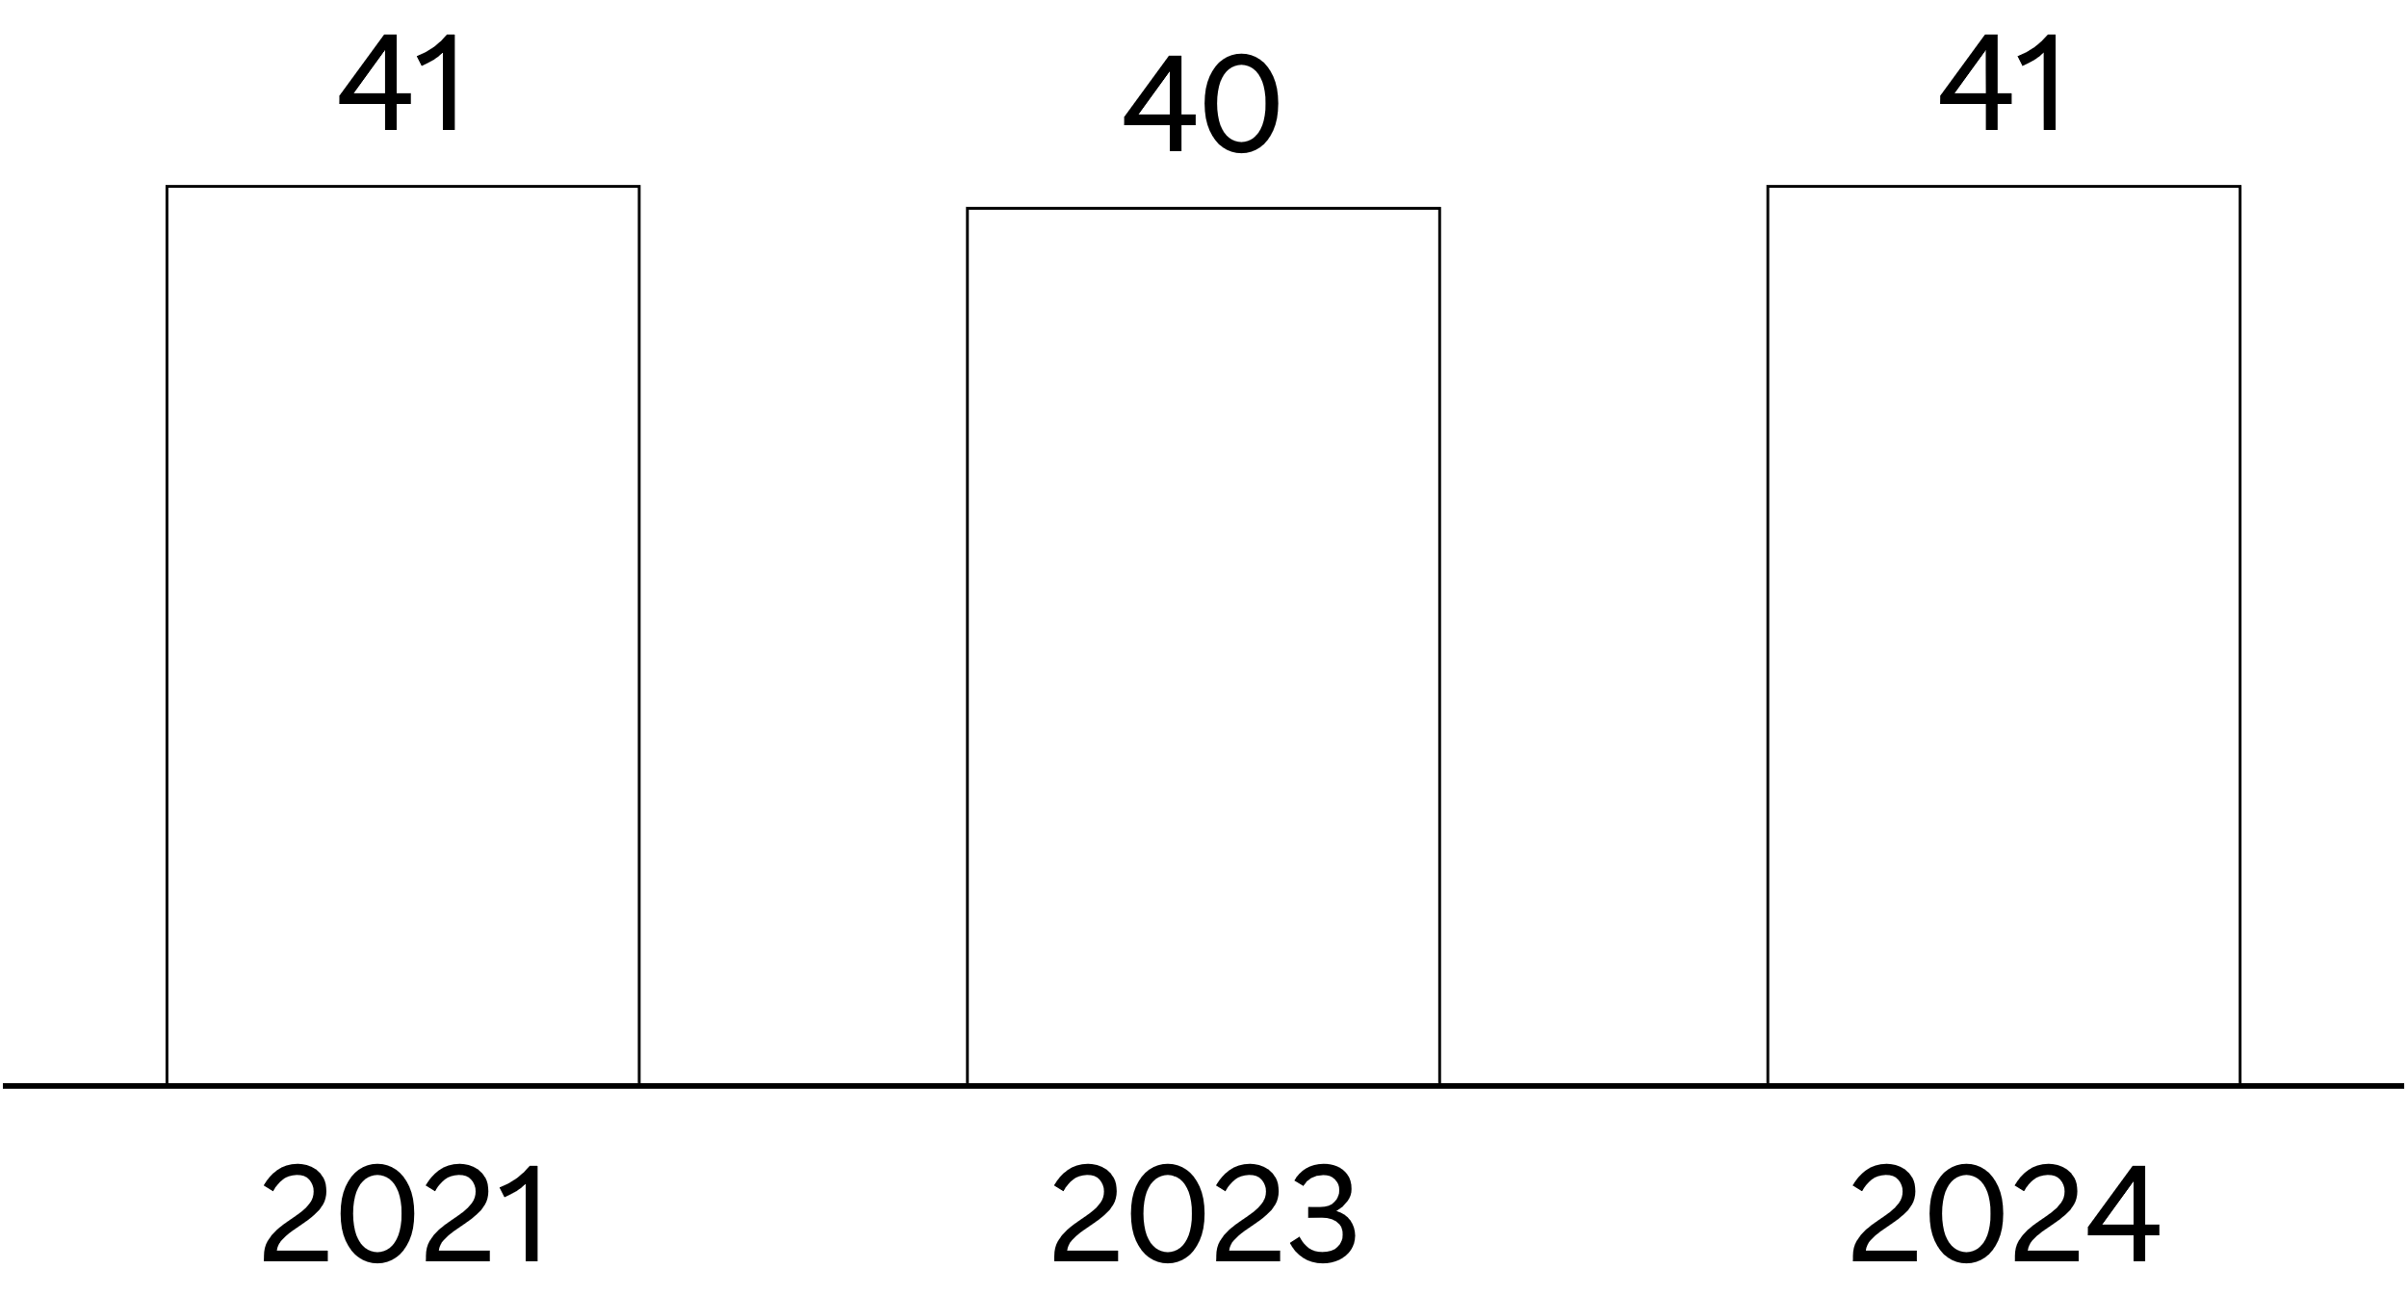
4 av 10 kommuner har et klimaregnskap. Kommunens størrelse har betydning
Spørsmål: Har din kommune et klimaregnskap?
Svar: Ja (%)
Kilde: Sentio Research Norge
Notes:
Geografisk (Miljødirektoratet, en pekepinn..) eller for egen virksomhet? Opp til kommunene

Slide 12
Strategi
Innovasjon, kunder og marked
Kompetanse
Fremtid

Slide 13
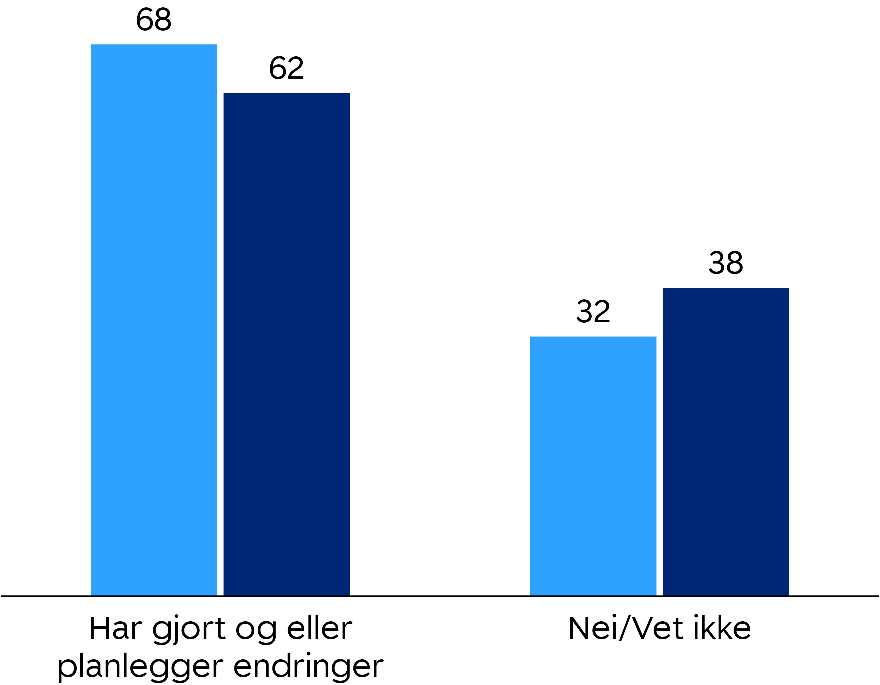
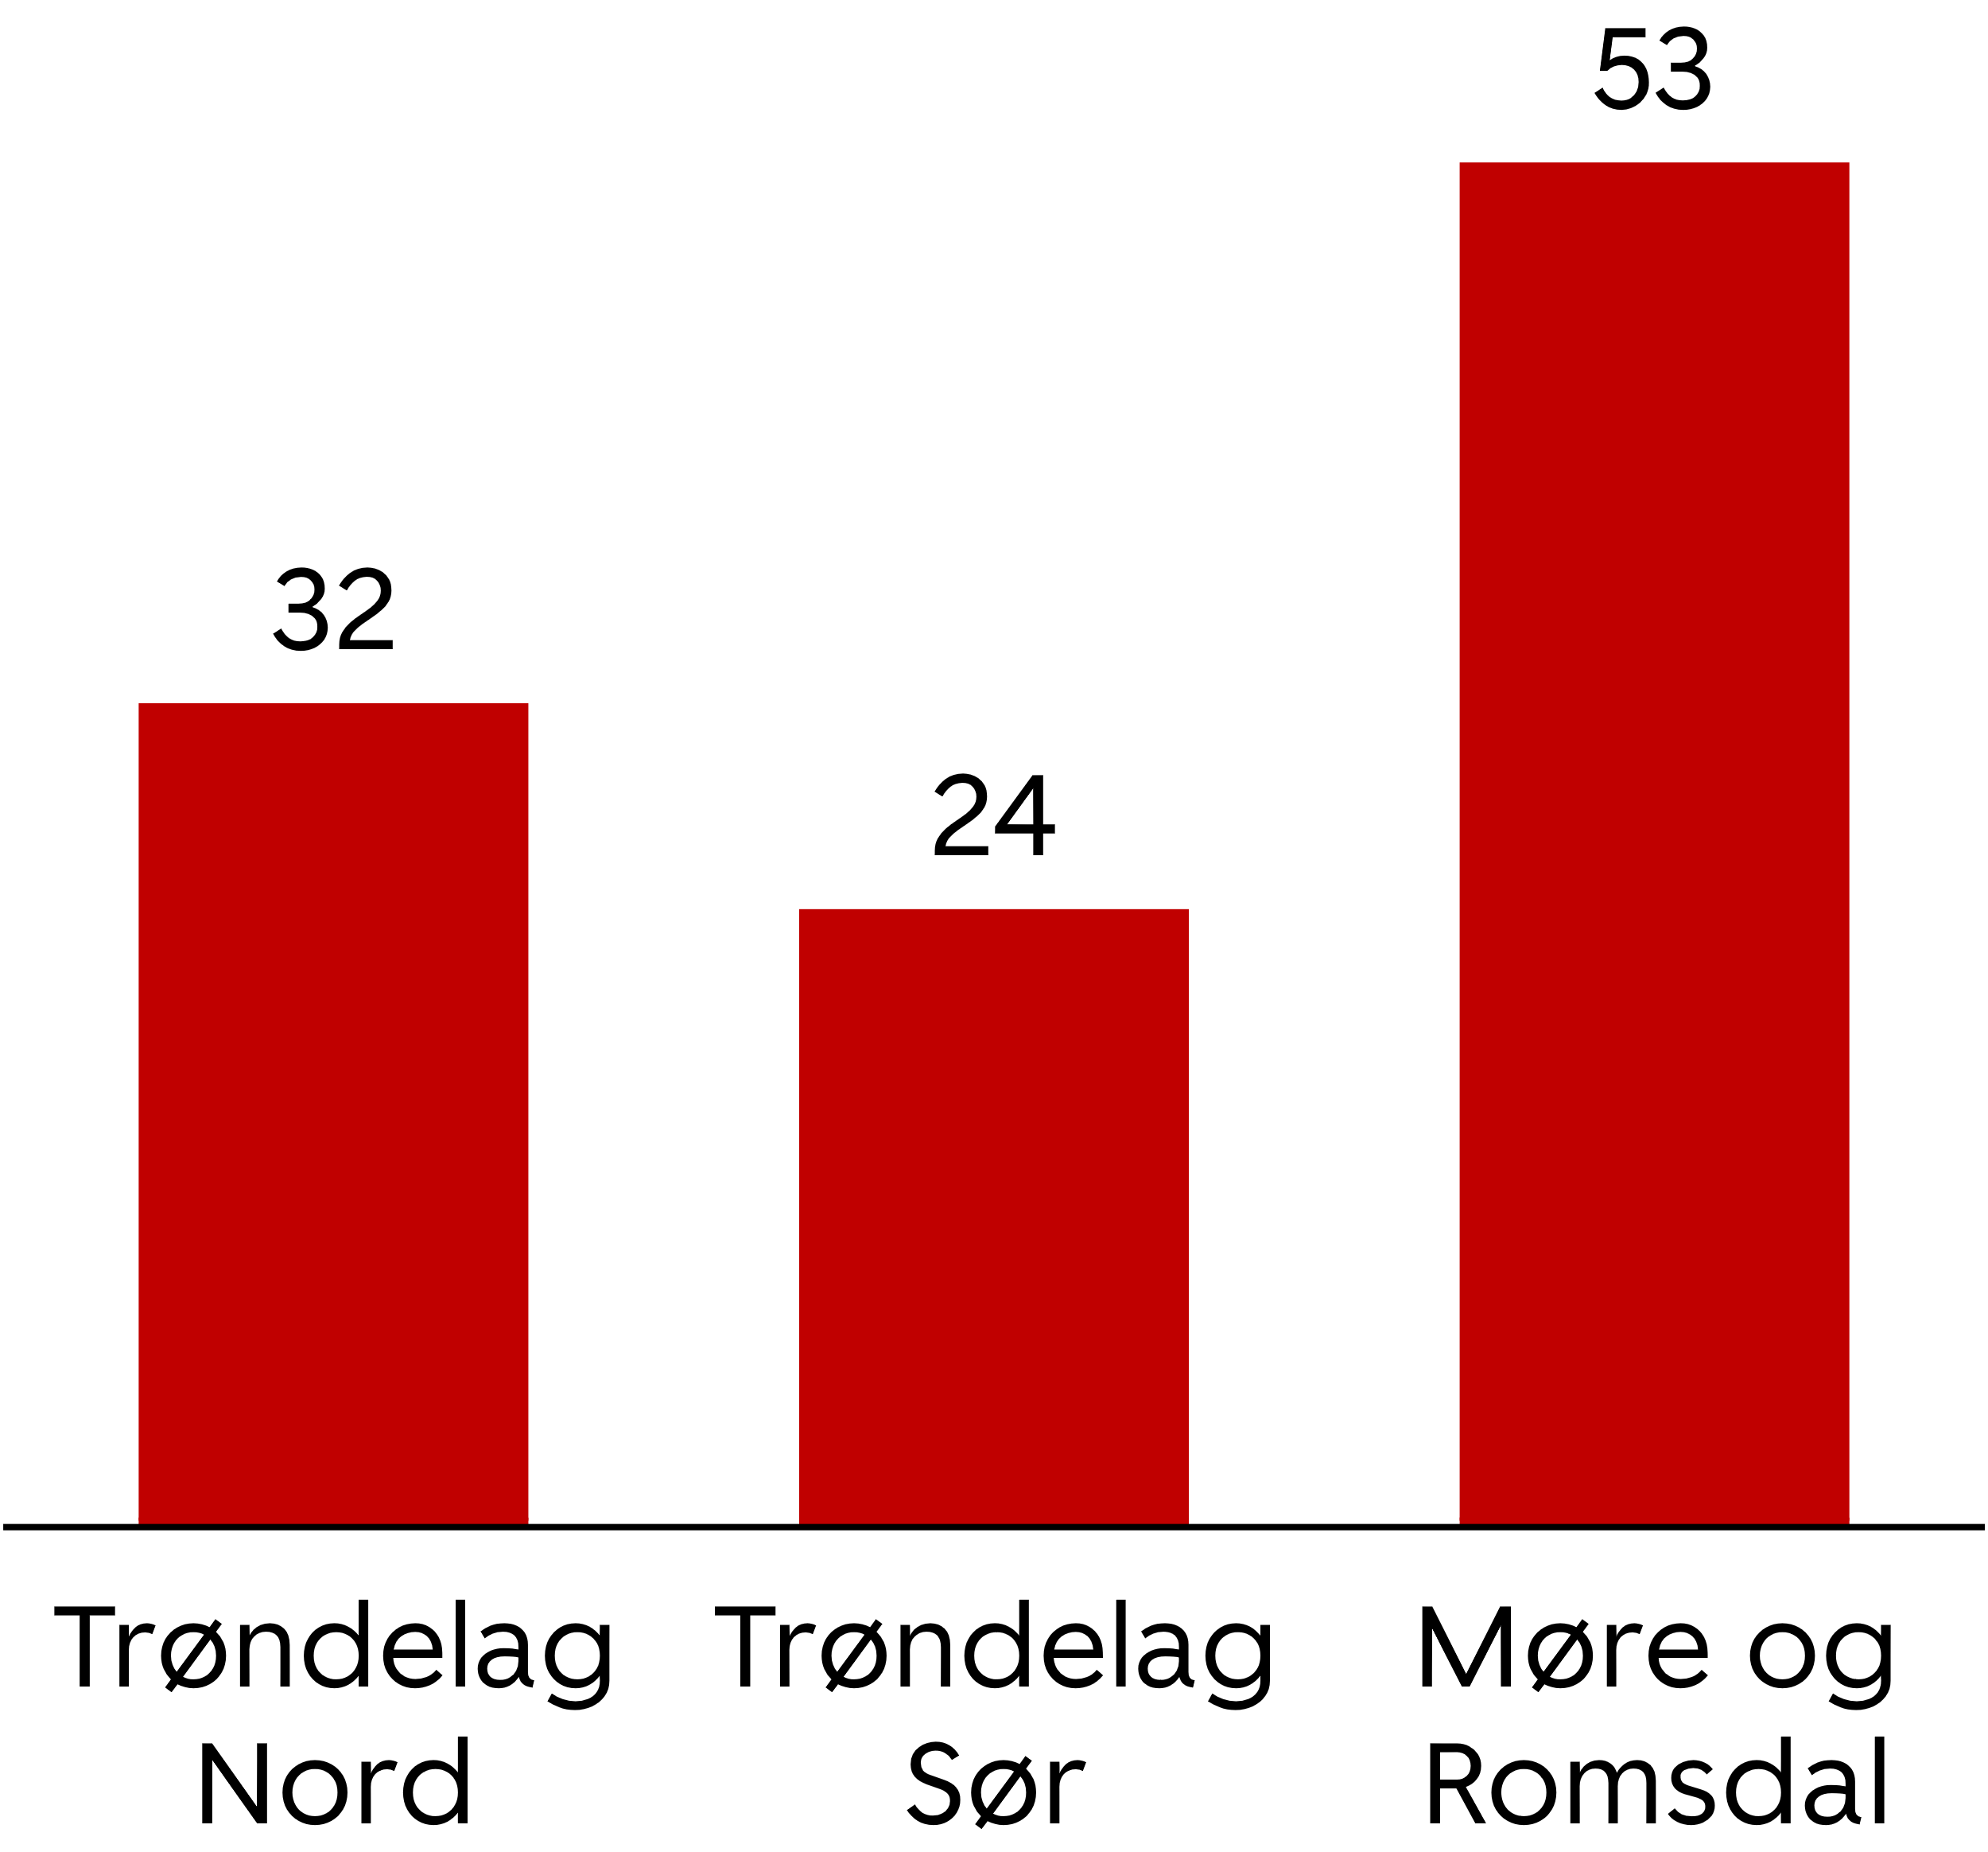
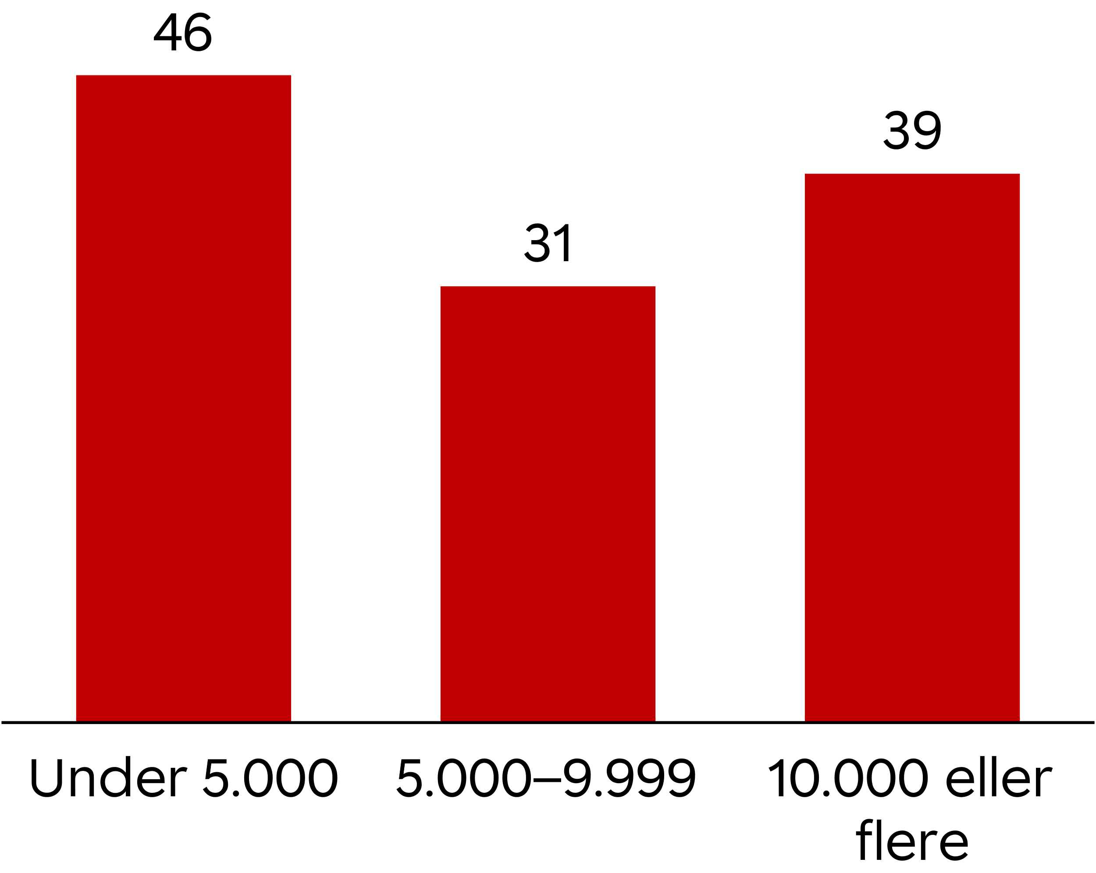

Flertallet av kommunene i Midt-Norge har gjort endringer og/eller planlegger endringer i egen tjenestemodell på grunn av klimaendringer
Spørsmål: Har kommunen gjort endringer i egen tjenestemodell på grunn av klimaendringer, eller planlegger kommunen å gjøre det?
Svar: nei/vet ikke (%)
Kilde: Sentio Research Norge

Slide 14
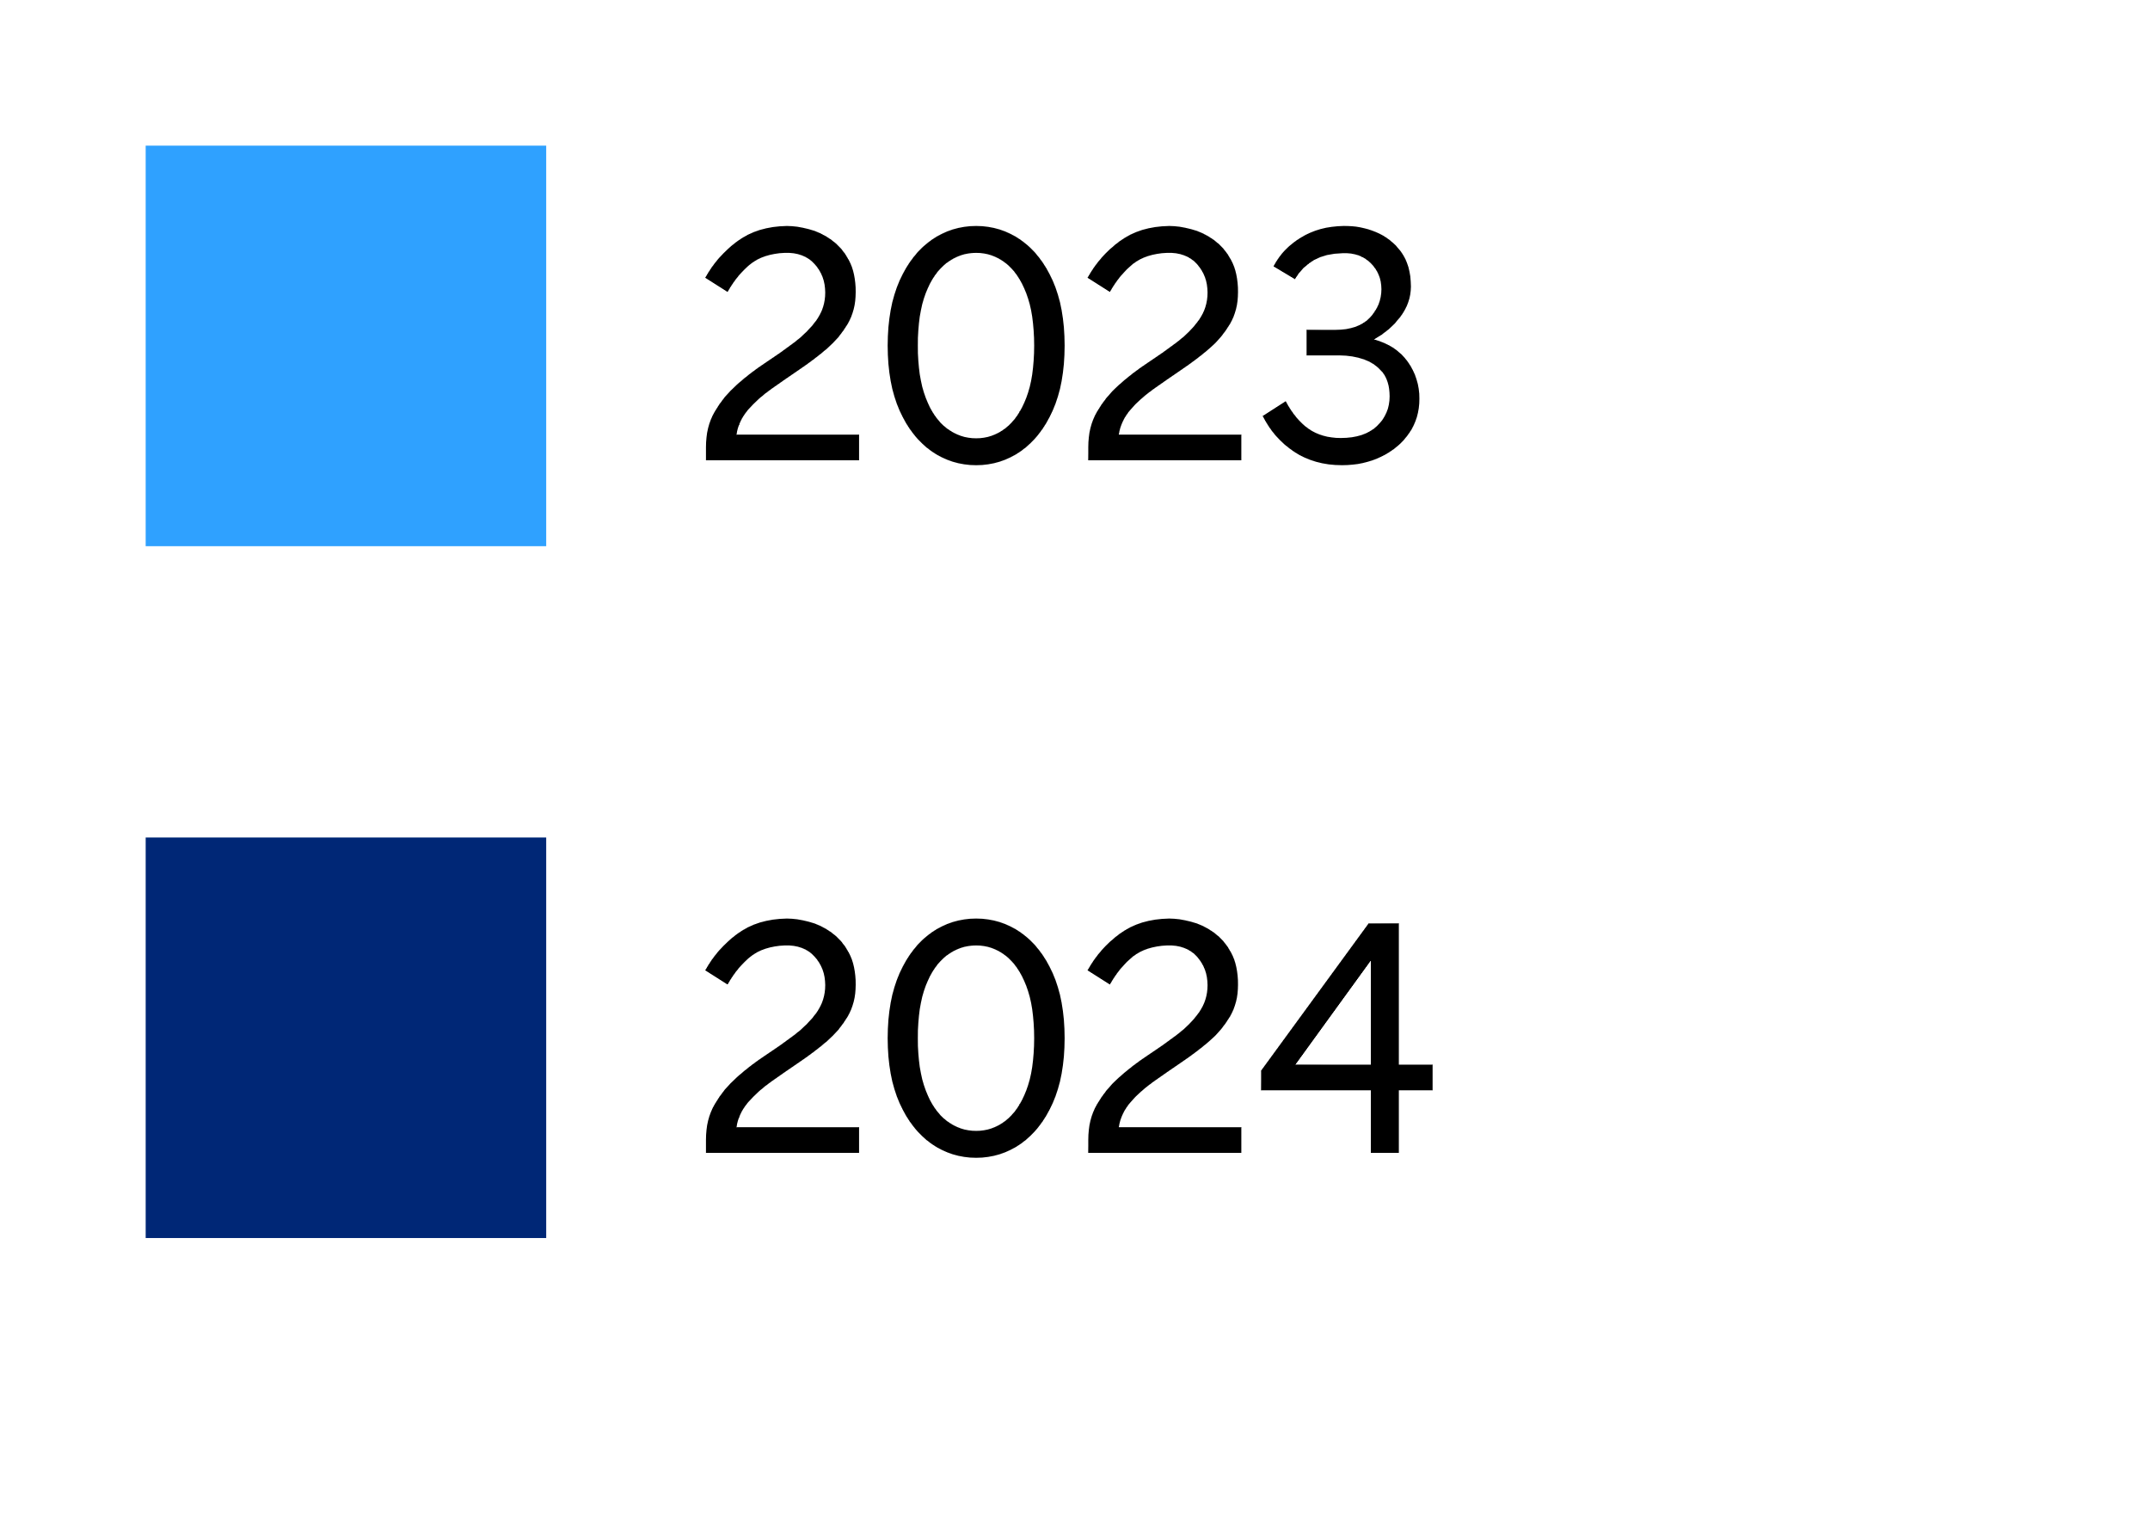
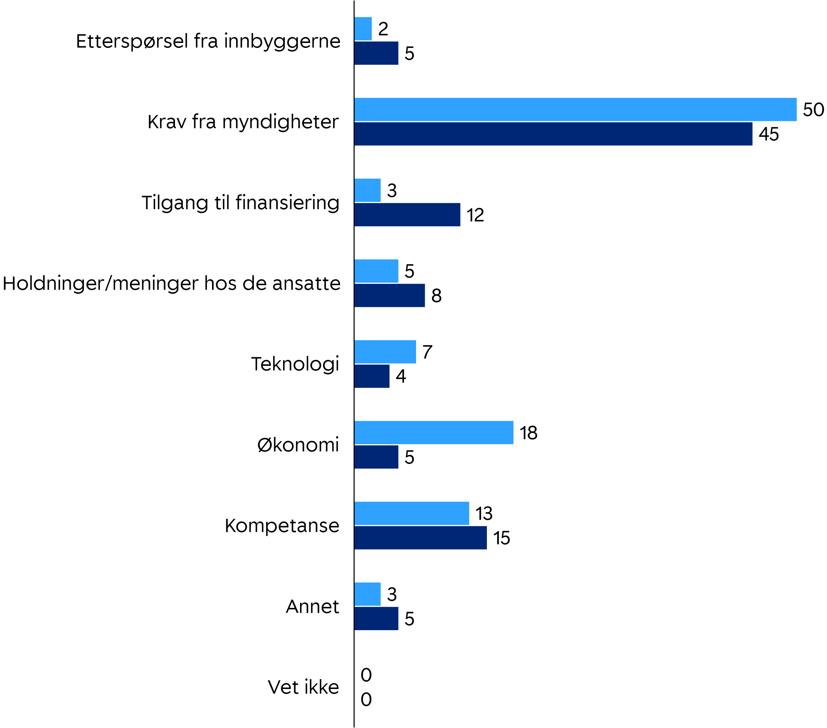
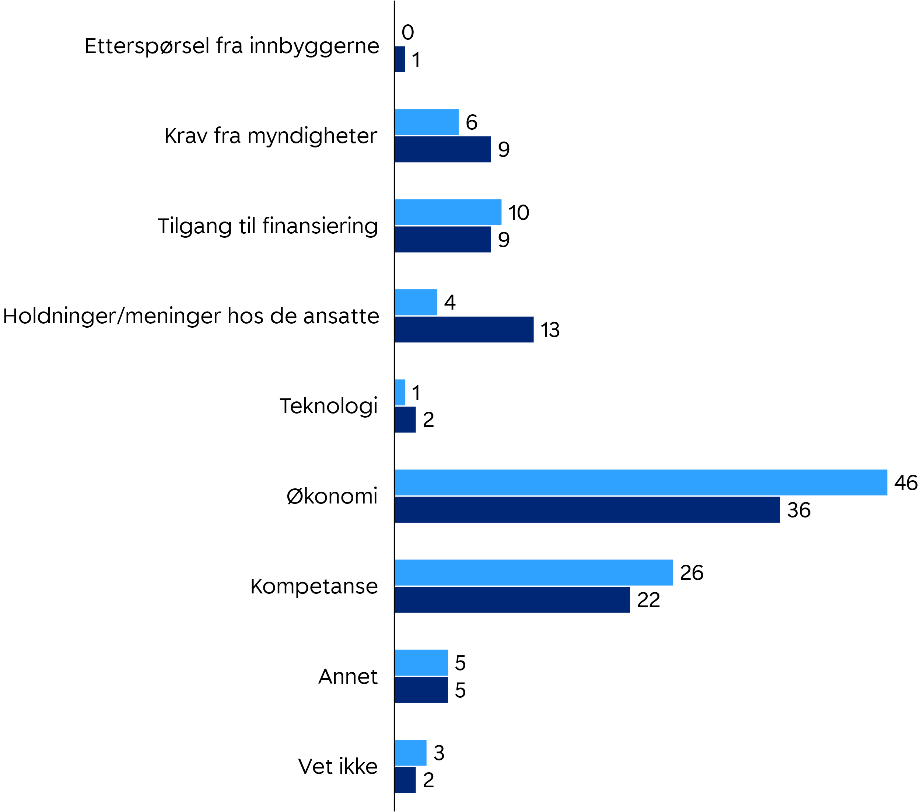
Myndighetskrav er den viktigste driveren for grønn omstilling i kommunene
Økonomi er den viktigste barrieren for grønn omstilling i kommunene
Kilde: Sentio Research Norge

Slide 15
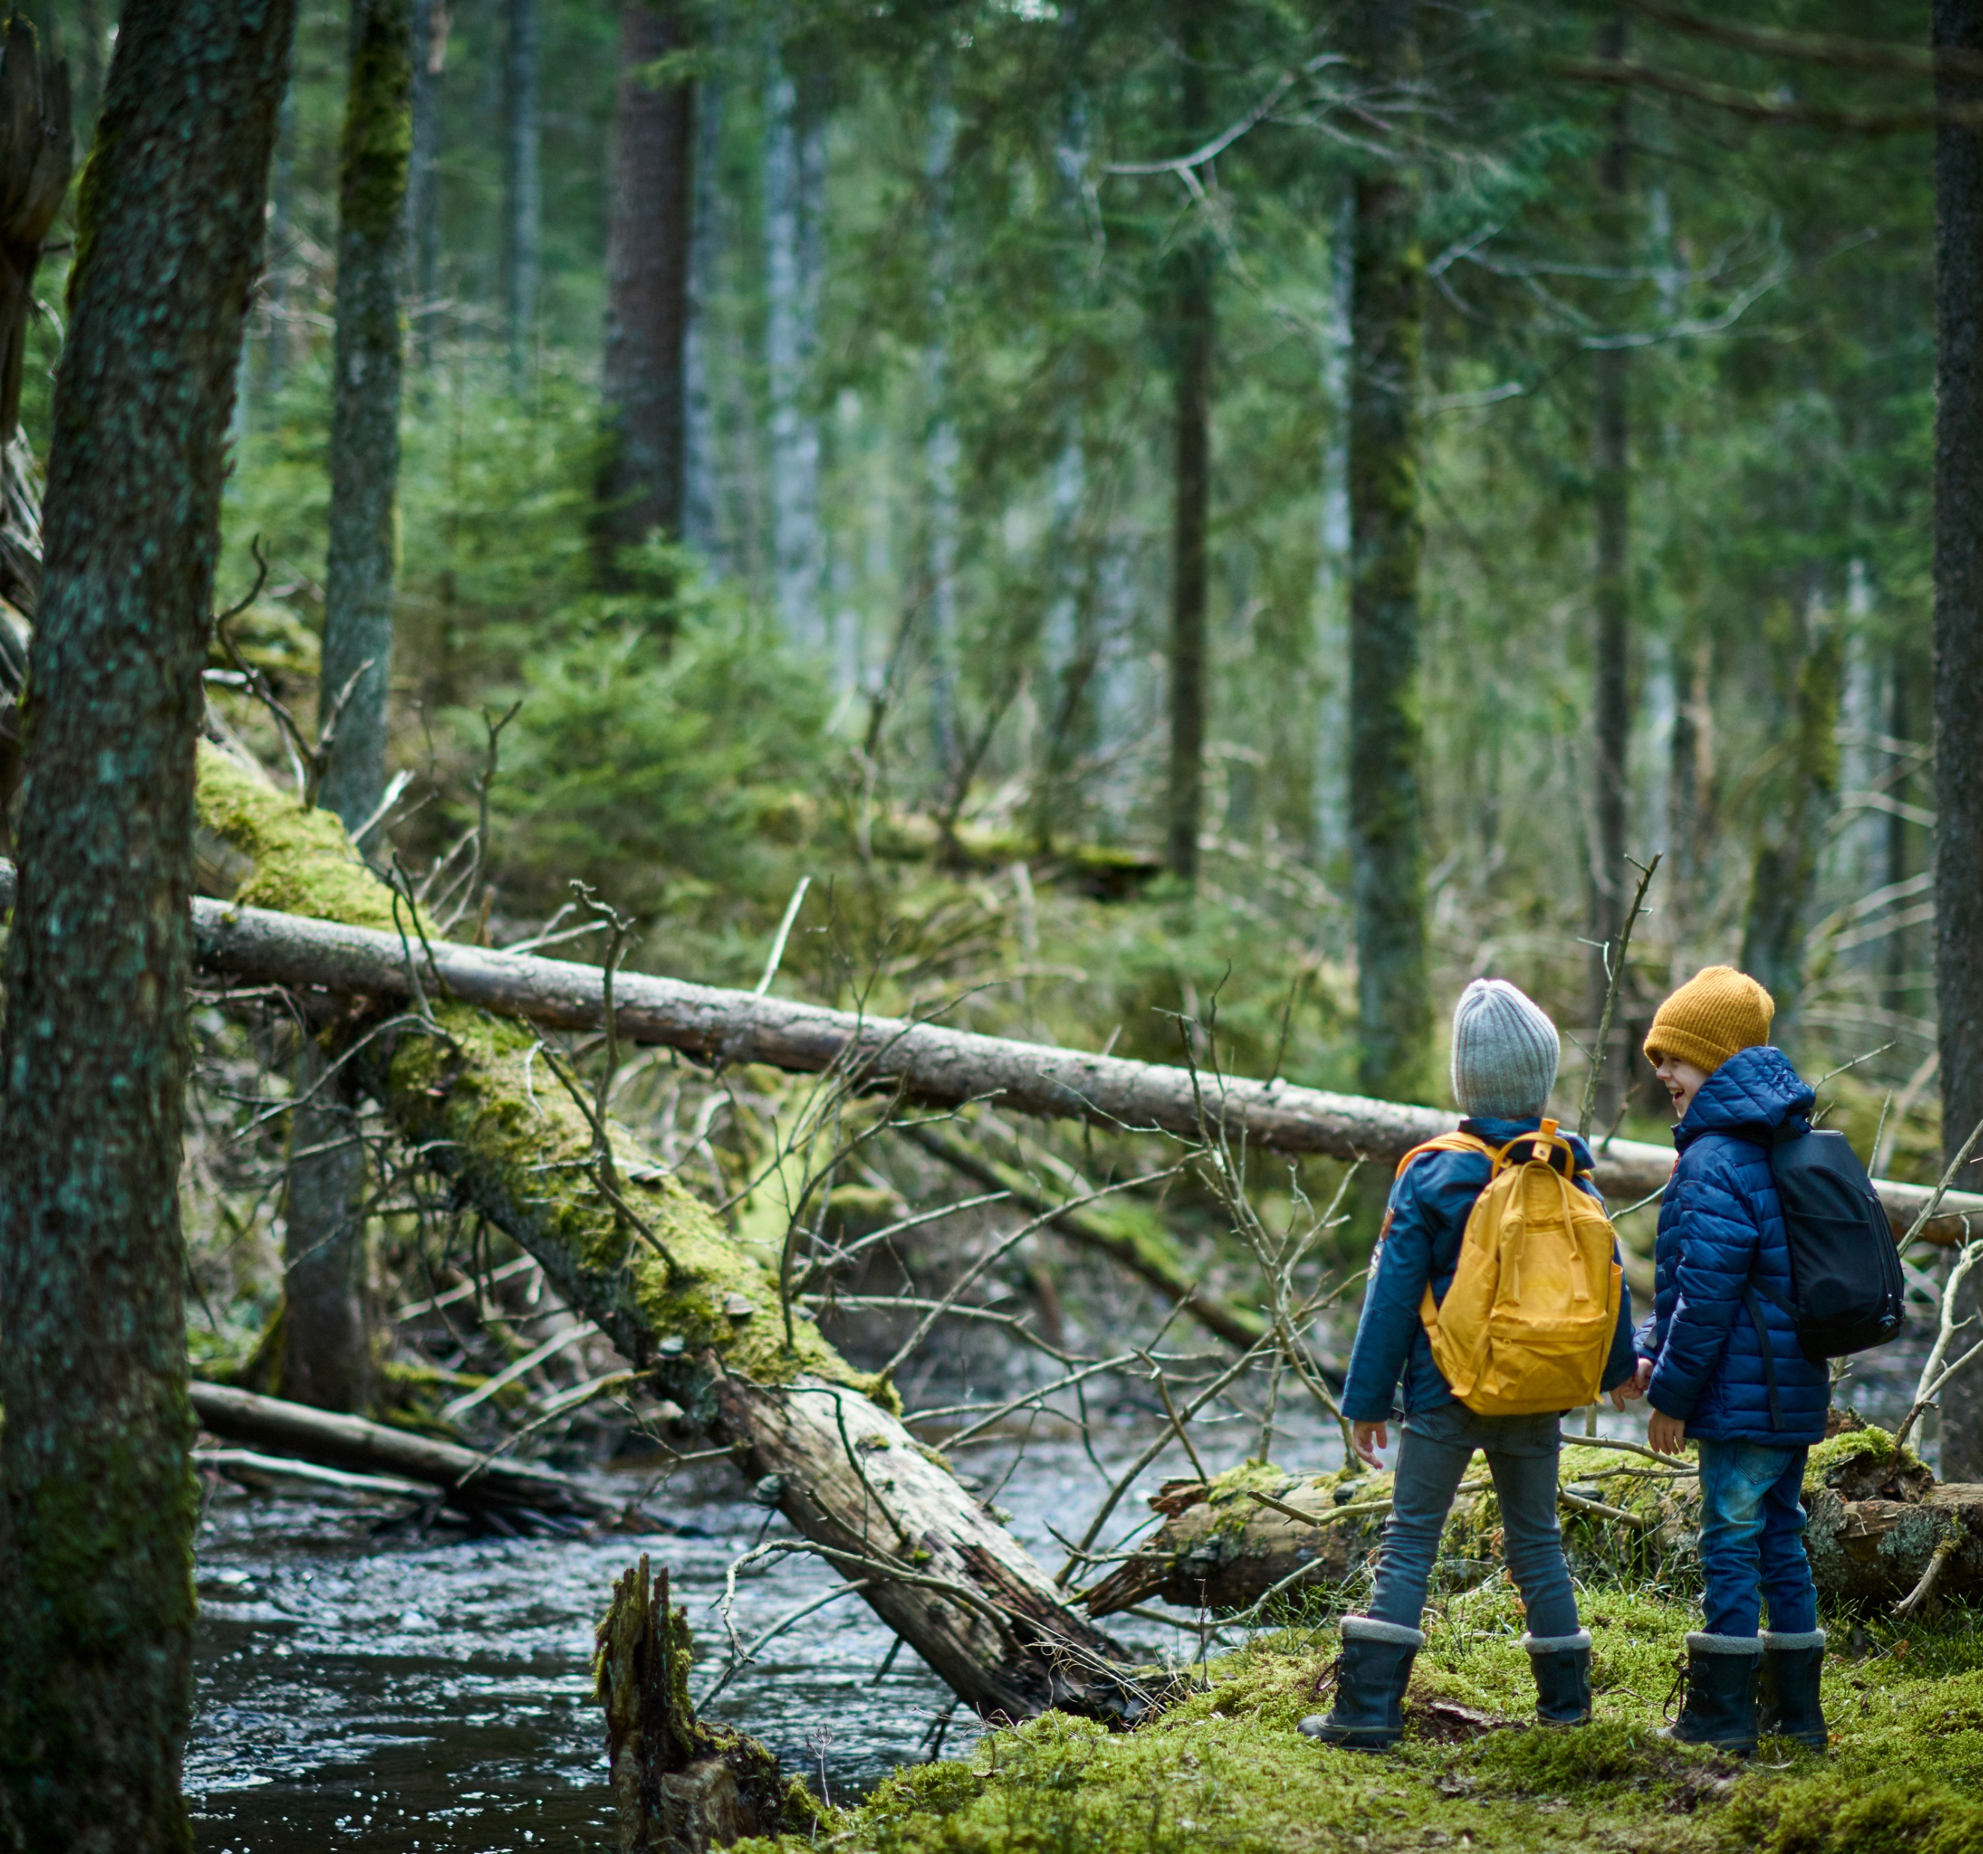
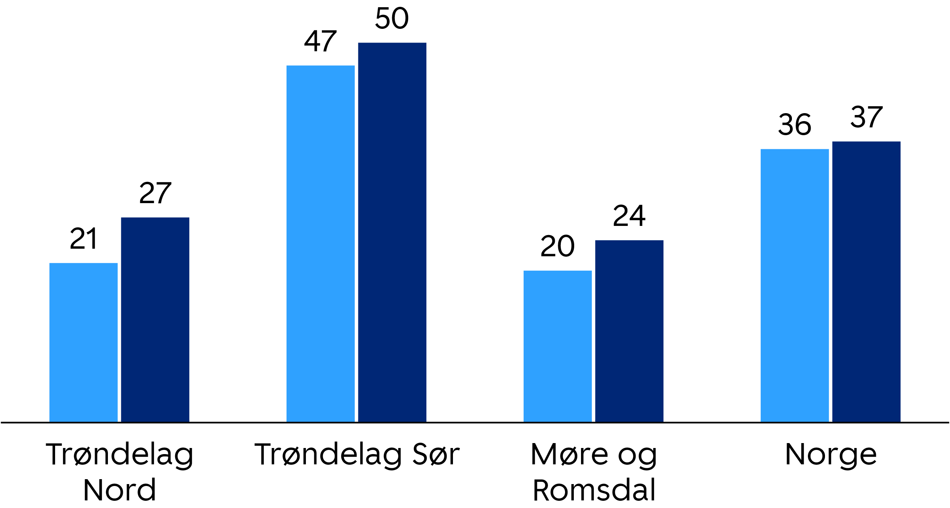
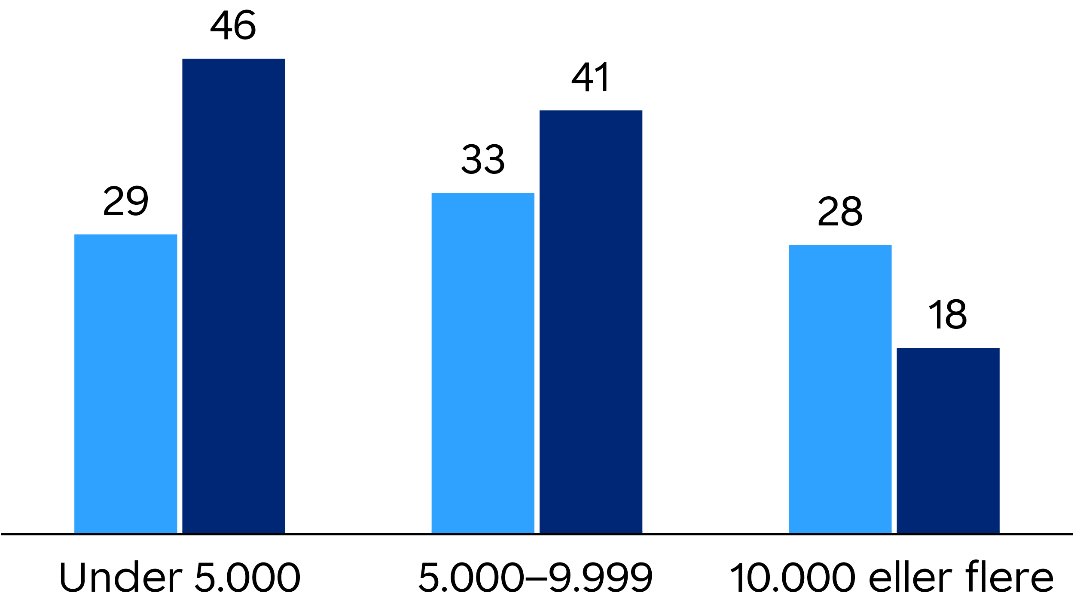
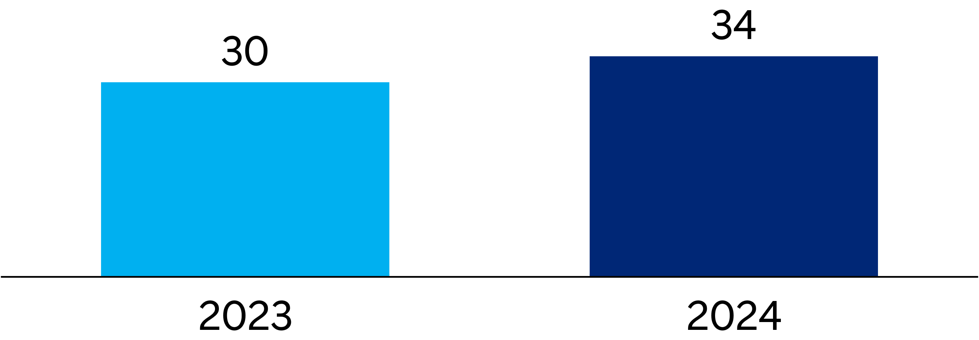


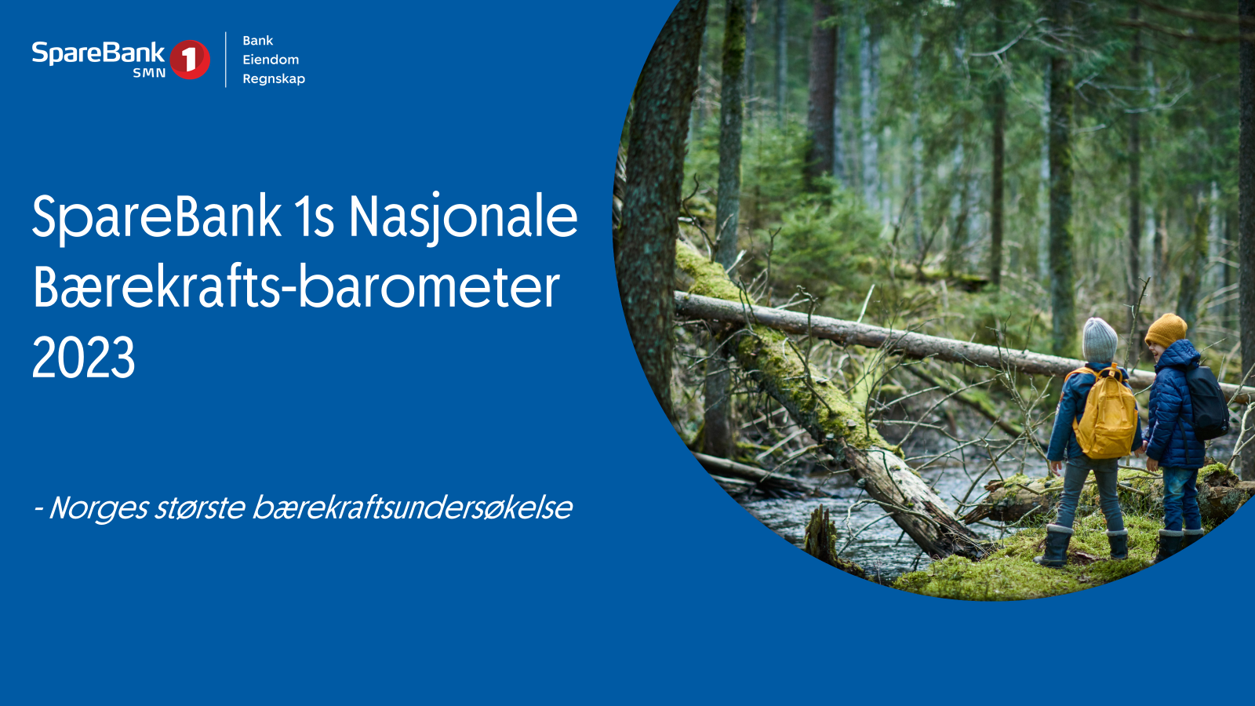
Flere små og mellomstore kommuner ser i stor grad
på tap av natur som en risiko for næring i kommunen
Spørsmål: I hvilken grad ser du på tap av natur som en risiko for næring i kommunen?
Svar: I stor / svært stor grad (%)
Trøndelag og Møre og Romsdal
Område
Kommunestørrelse
Kilde: Sentio Research Norge

Slide 16

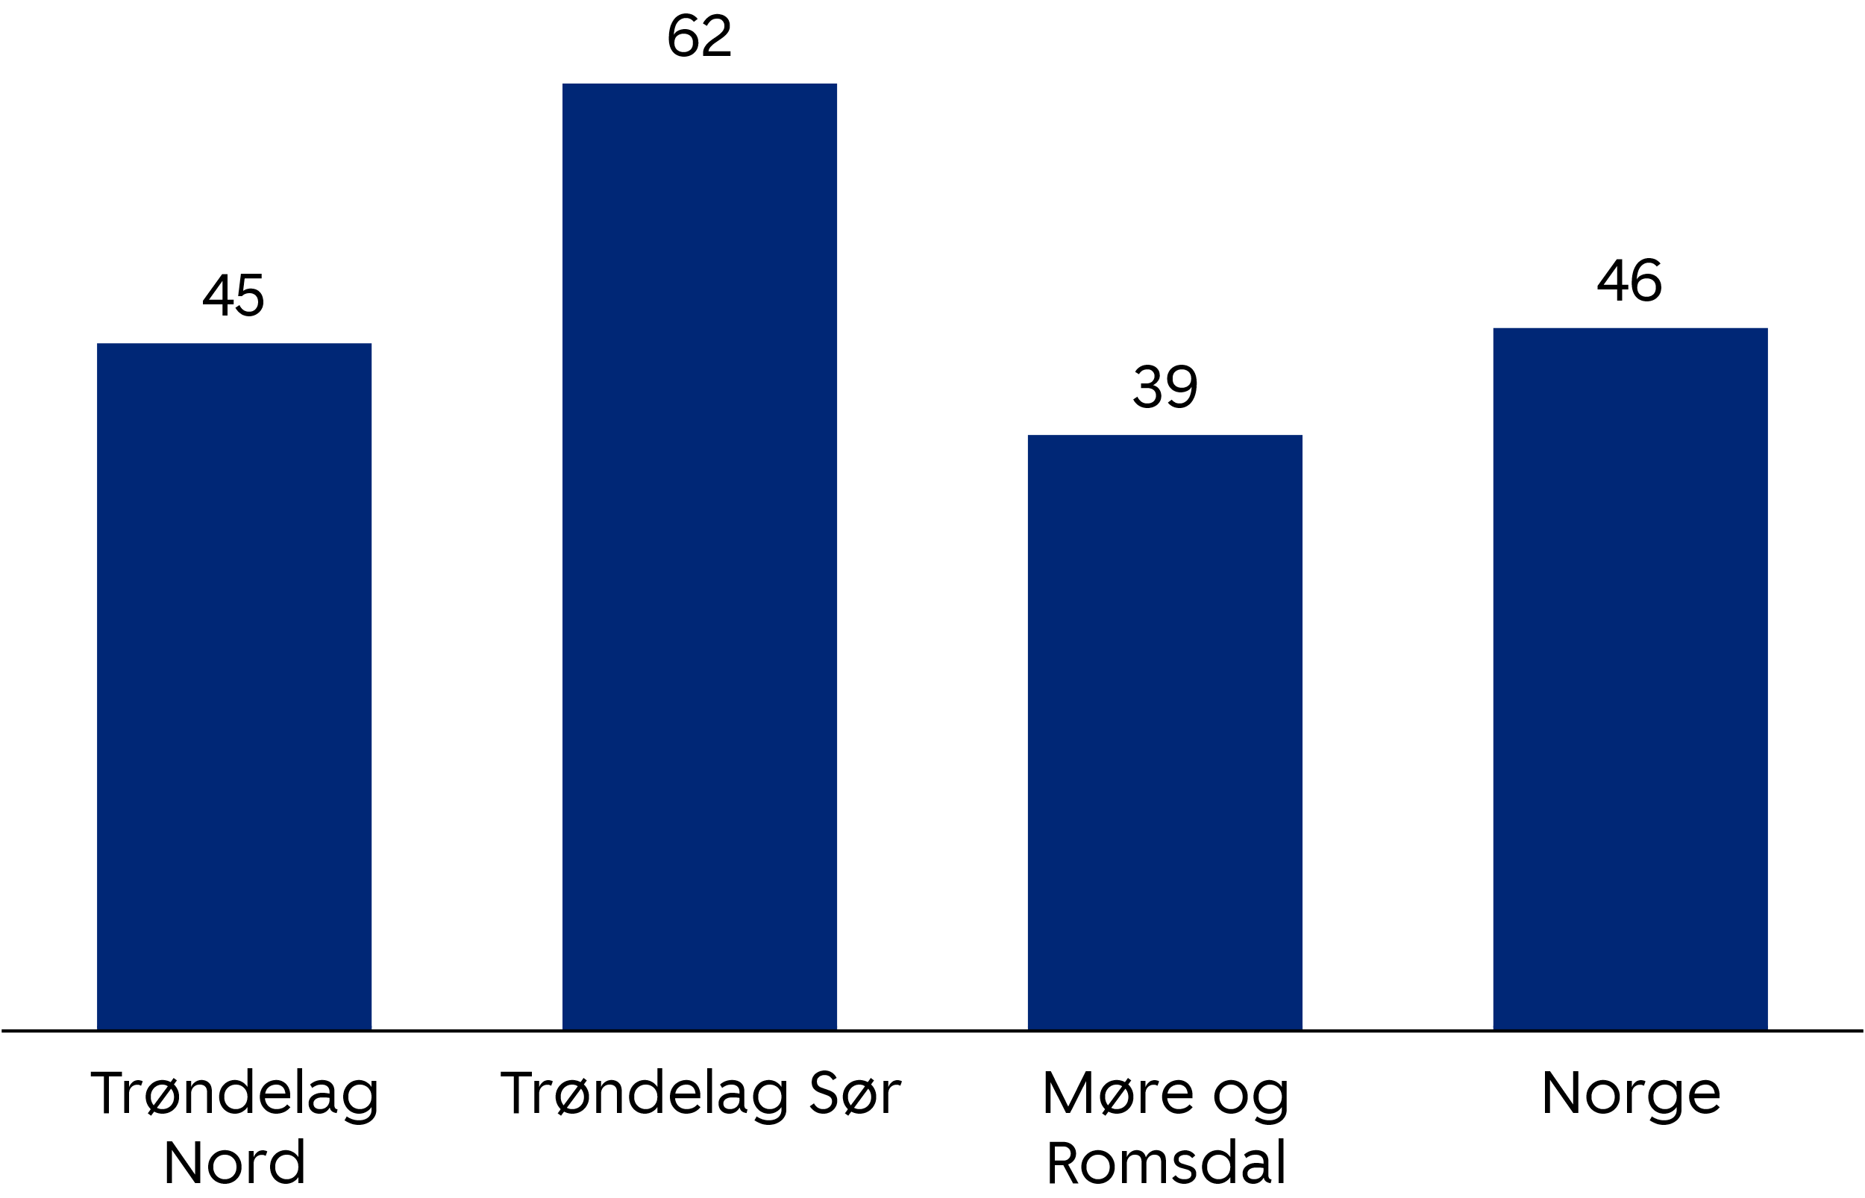
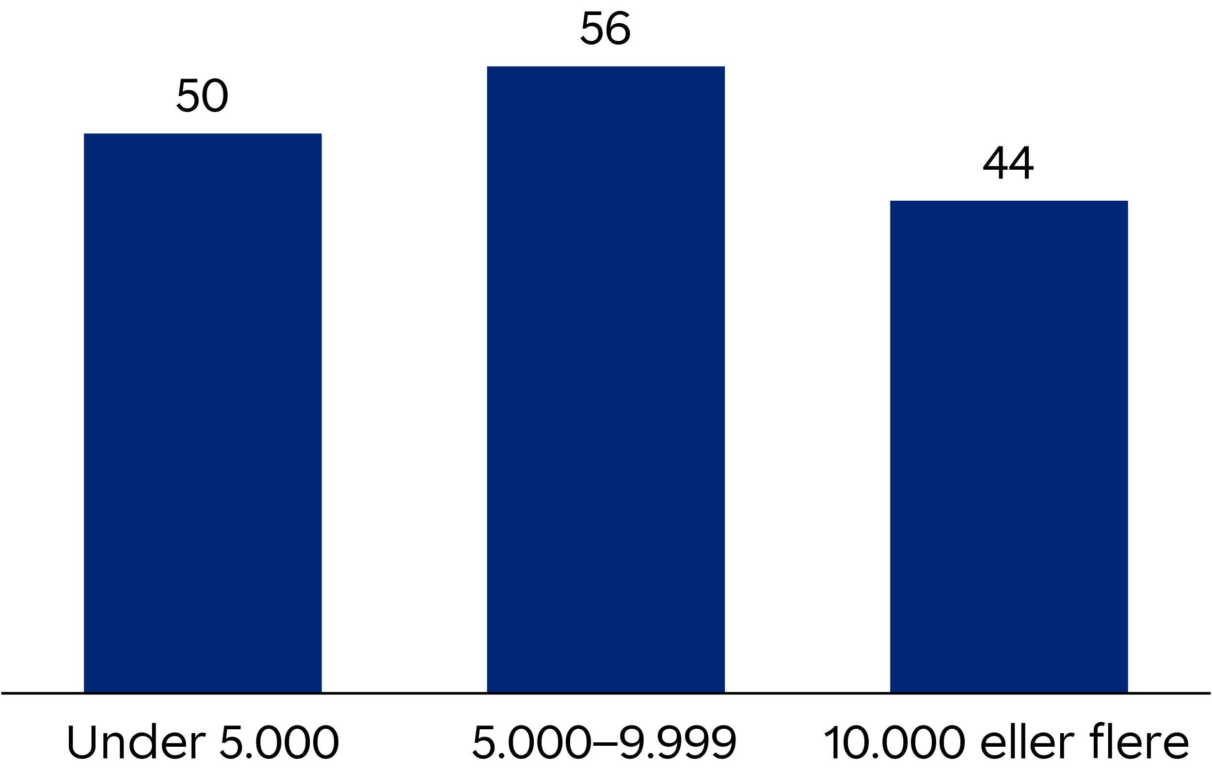
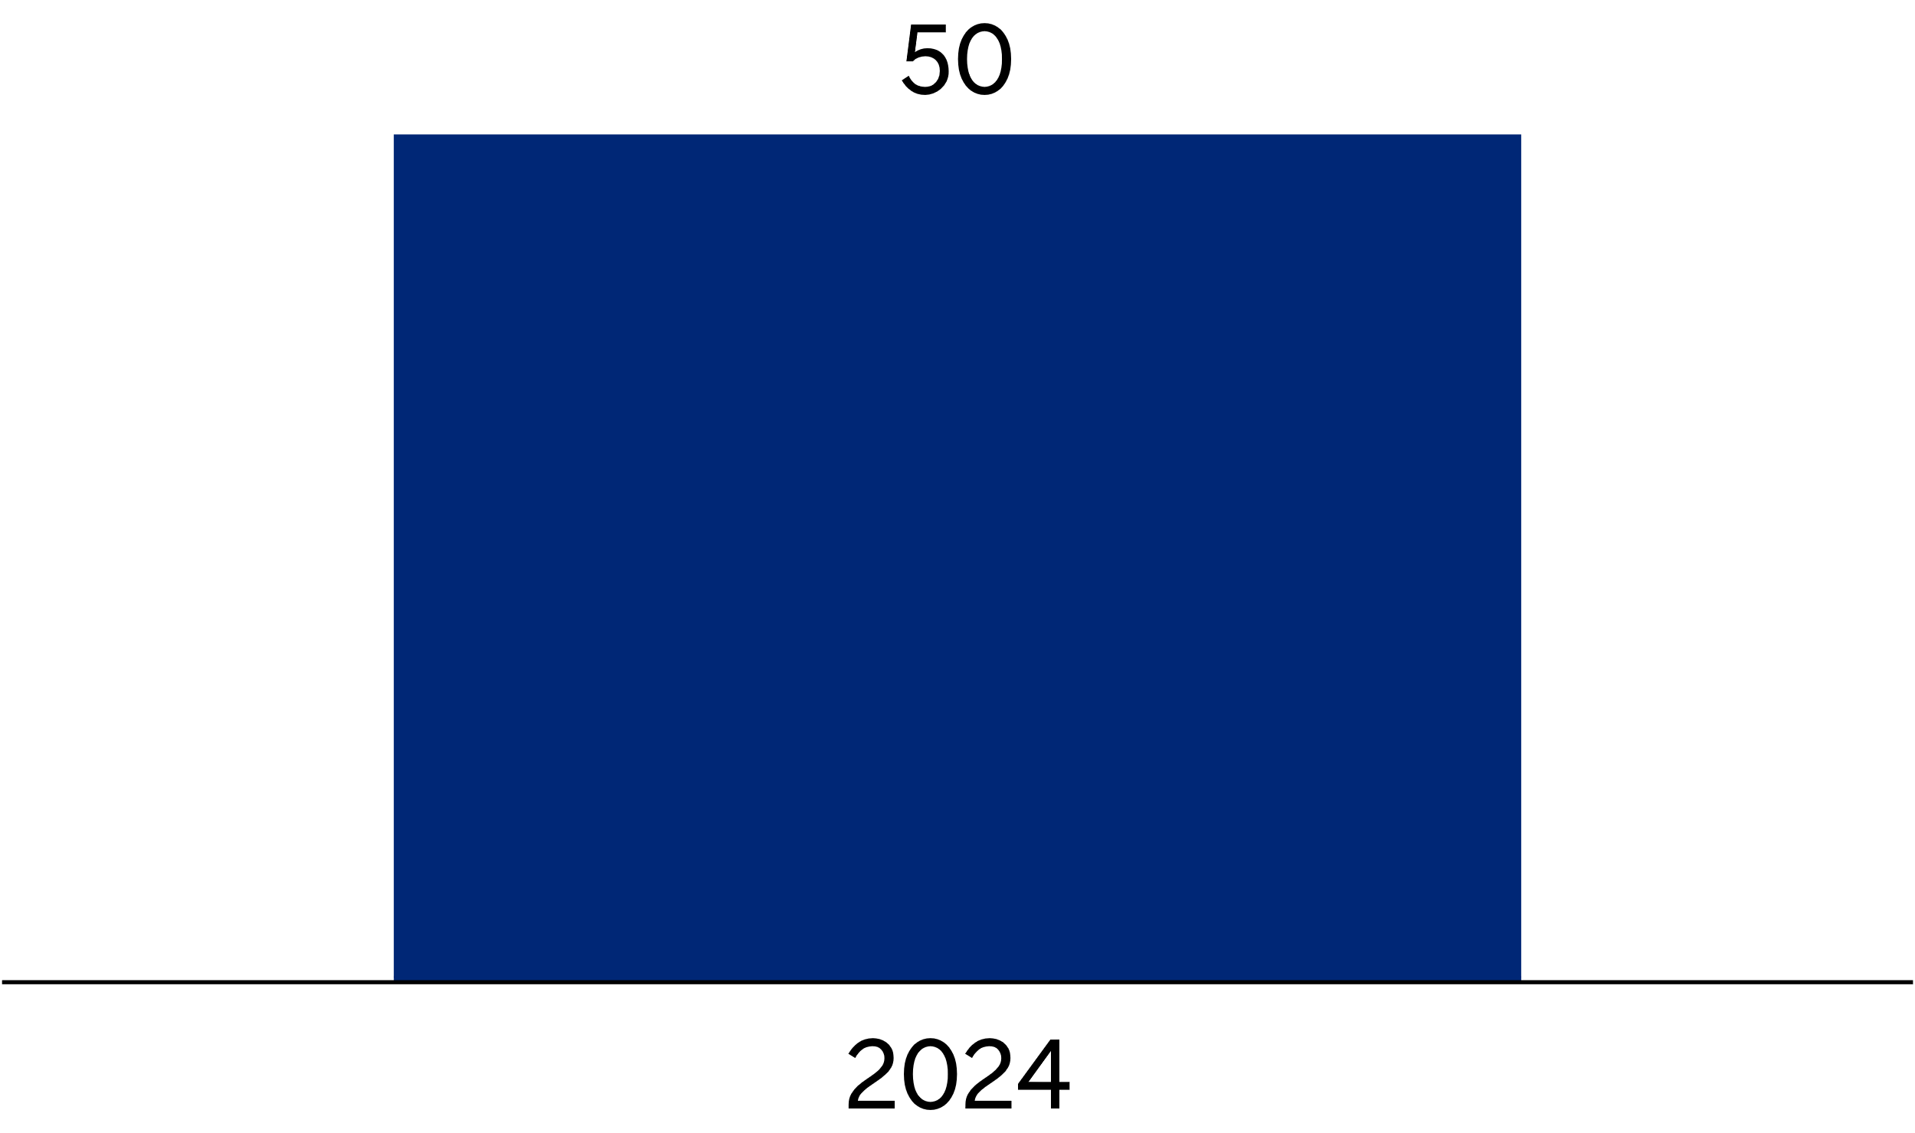


Halvparten av kommunene ser på tap av natur
som en risiko for egne innbyggere
Spørsmål: I hvilken grad ser du på tap av natur som en risiko for innbyggerne i kommunen?
Svar: I stor / svært stor grad (%)
Trøndelag og Møre og Romsdal
Område
Kommunestørrelse
Kilde: Sentio Research Norge

Slide 17

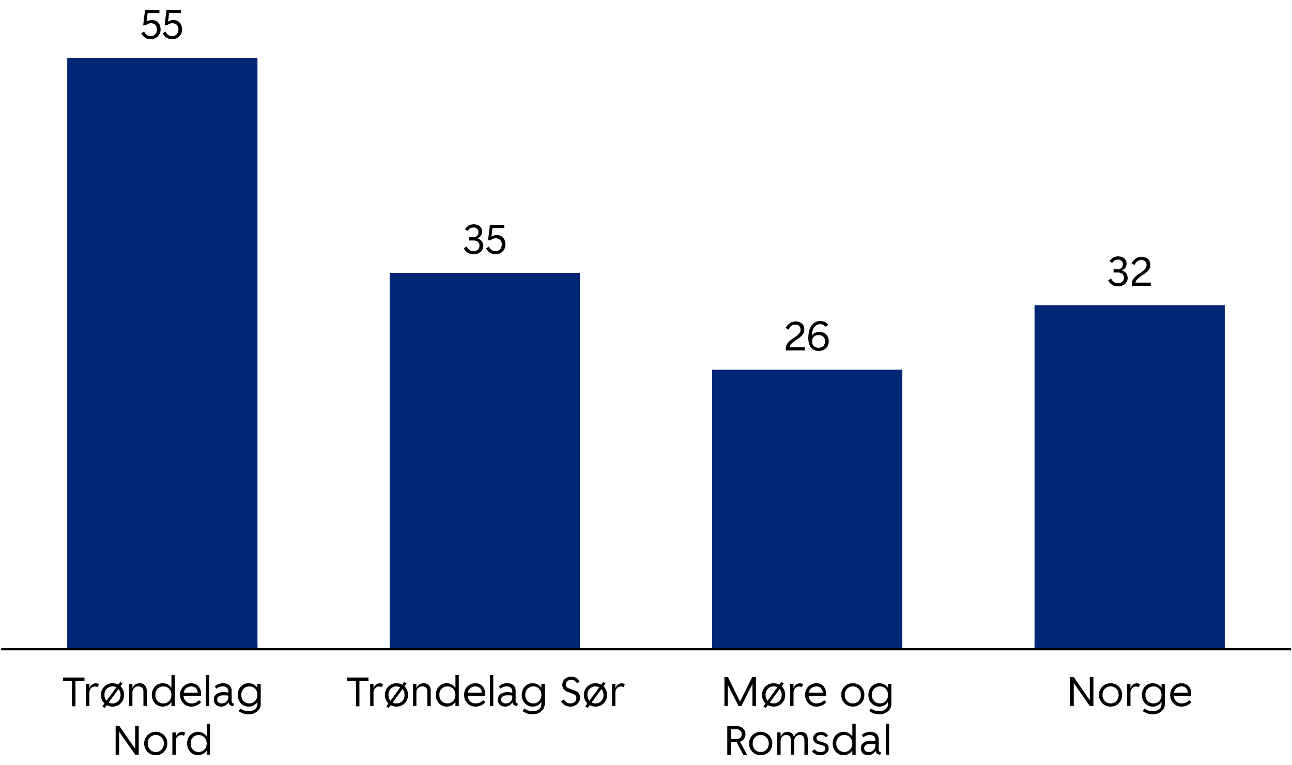
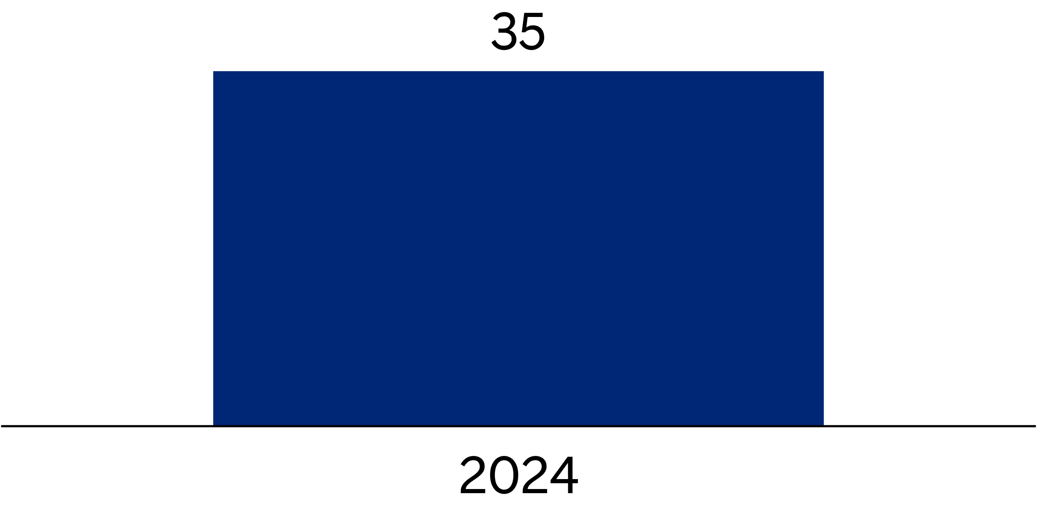
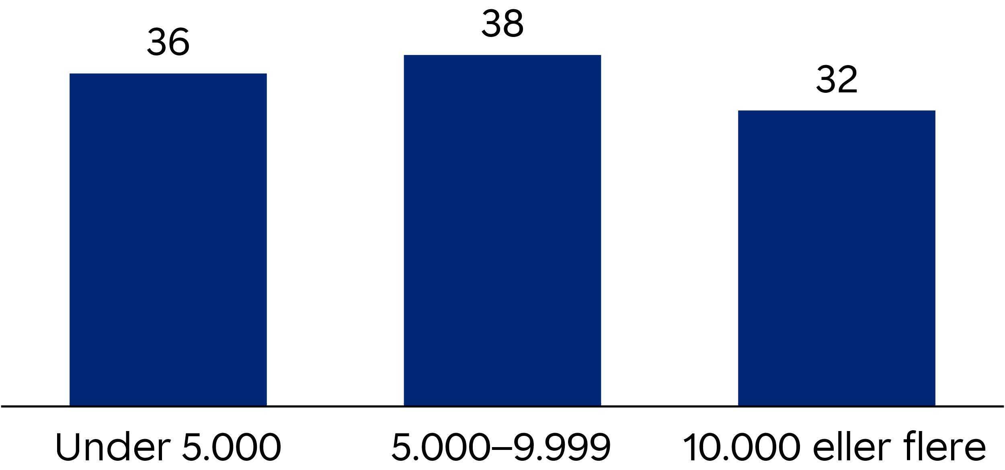

Ulik grad av bekymring for at naturskader kan
påvirke kommunens daglige drift
Spørsmål: I hvilken grad er du bekymret for at naturskader kan påvirke kommunens daglige drift?
Svar: I stor / svært stor grad (%)
Trøndelag og Møre og Romsdal
Område
Kommunestørrelse
2024
Kilde: Sentio Research Norge

Slide 18
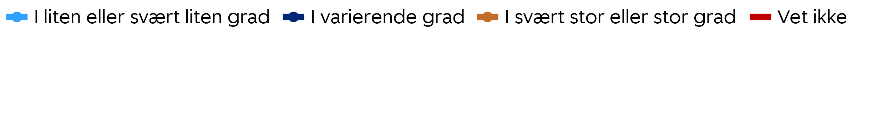
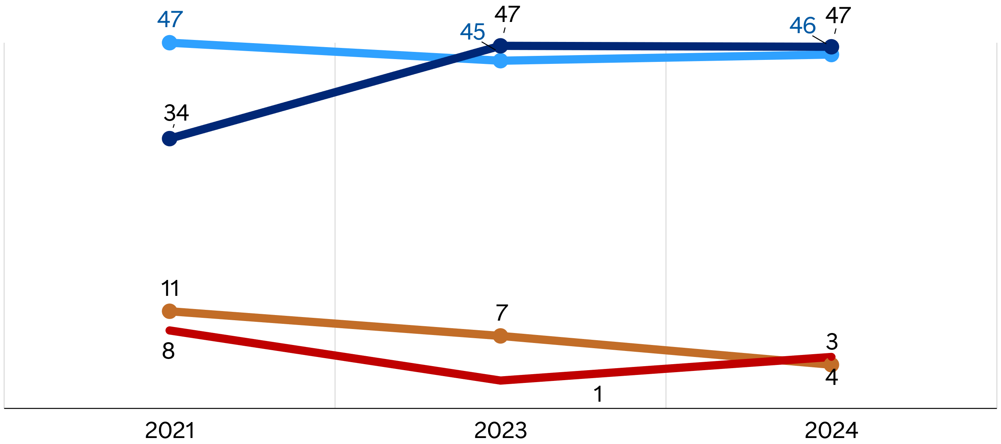
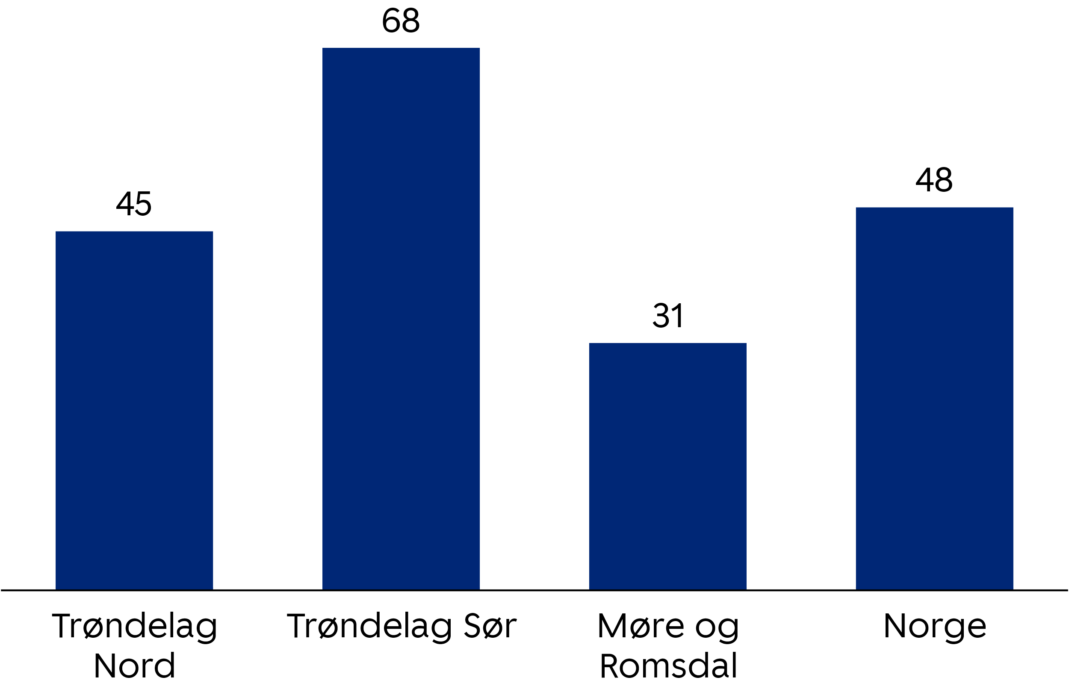
Innbyggerne i midtnorske kommuner etterspør i varierende grad klimavennlige tjenester
Spørsmål: I hvilken grad etterspør innbyggerne klimavennlige tjenester
Svar: I varierende grad (%)
Kilde: Sentio Research Norge

Slide 19
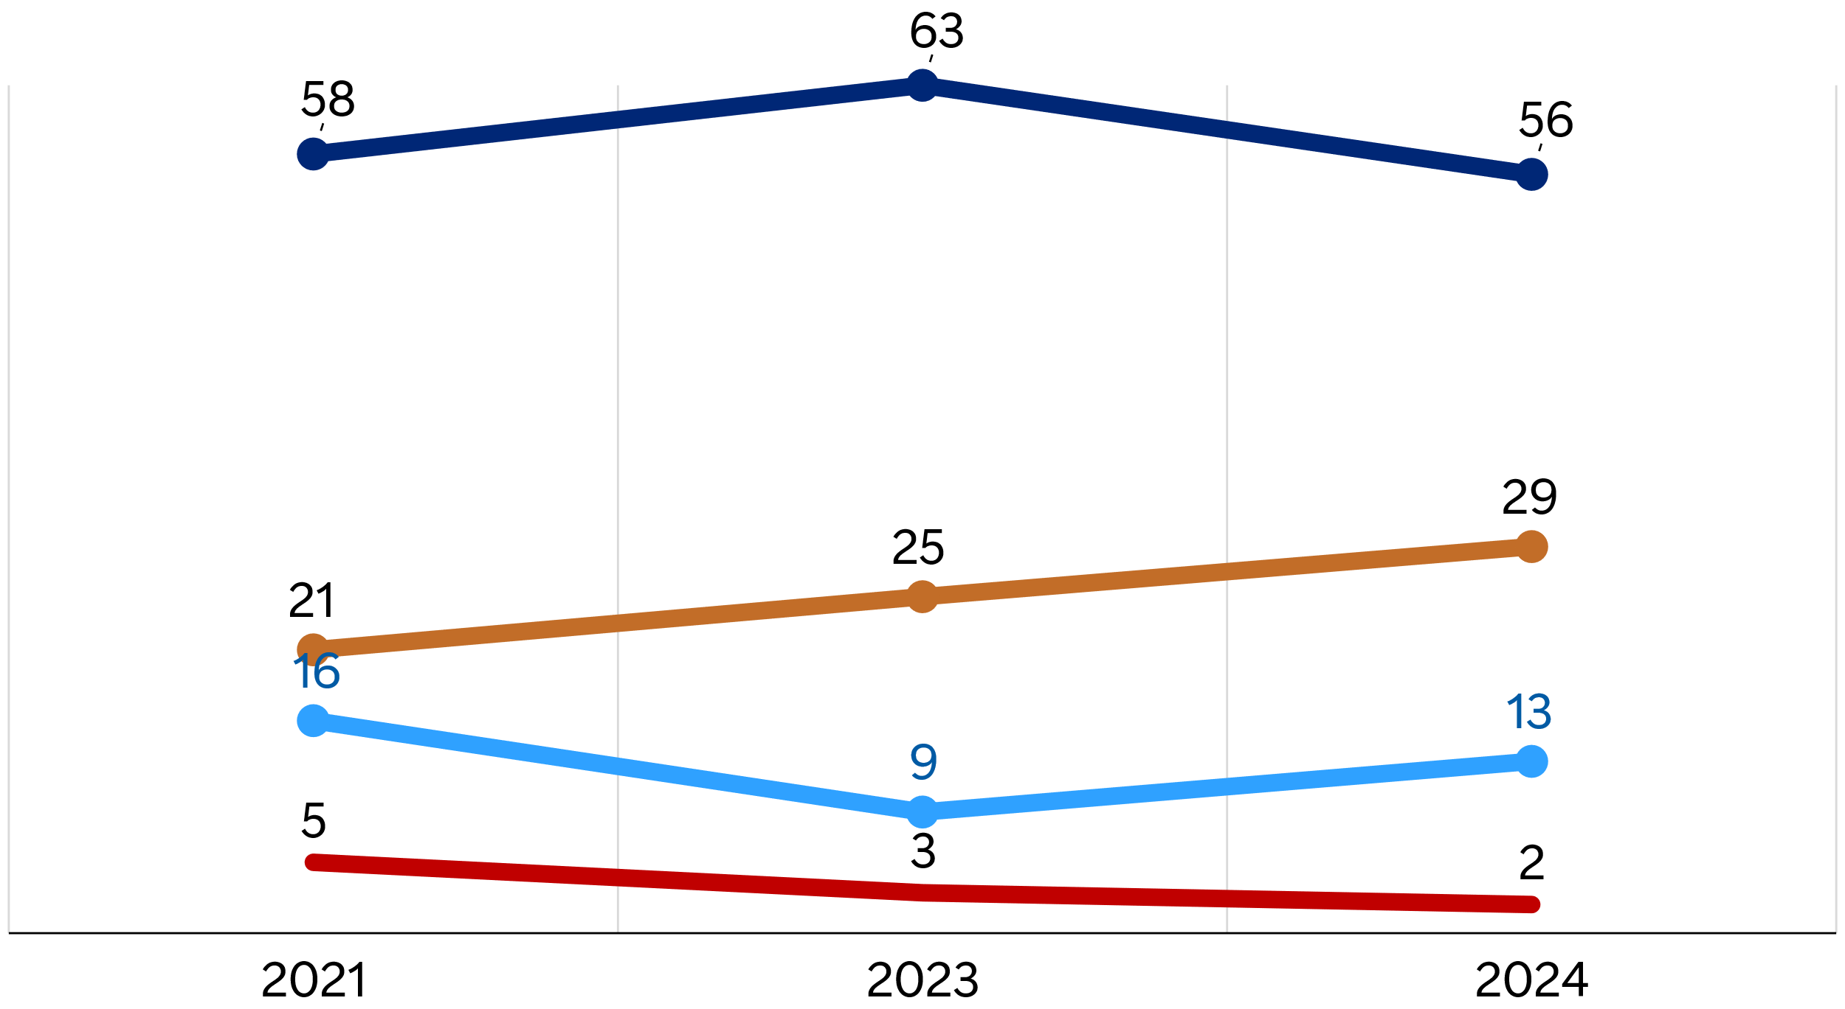
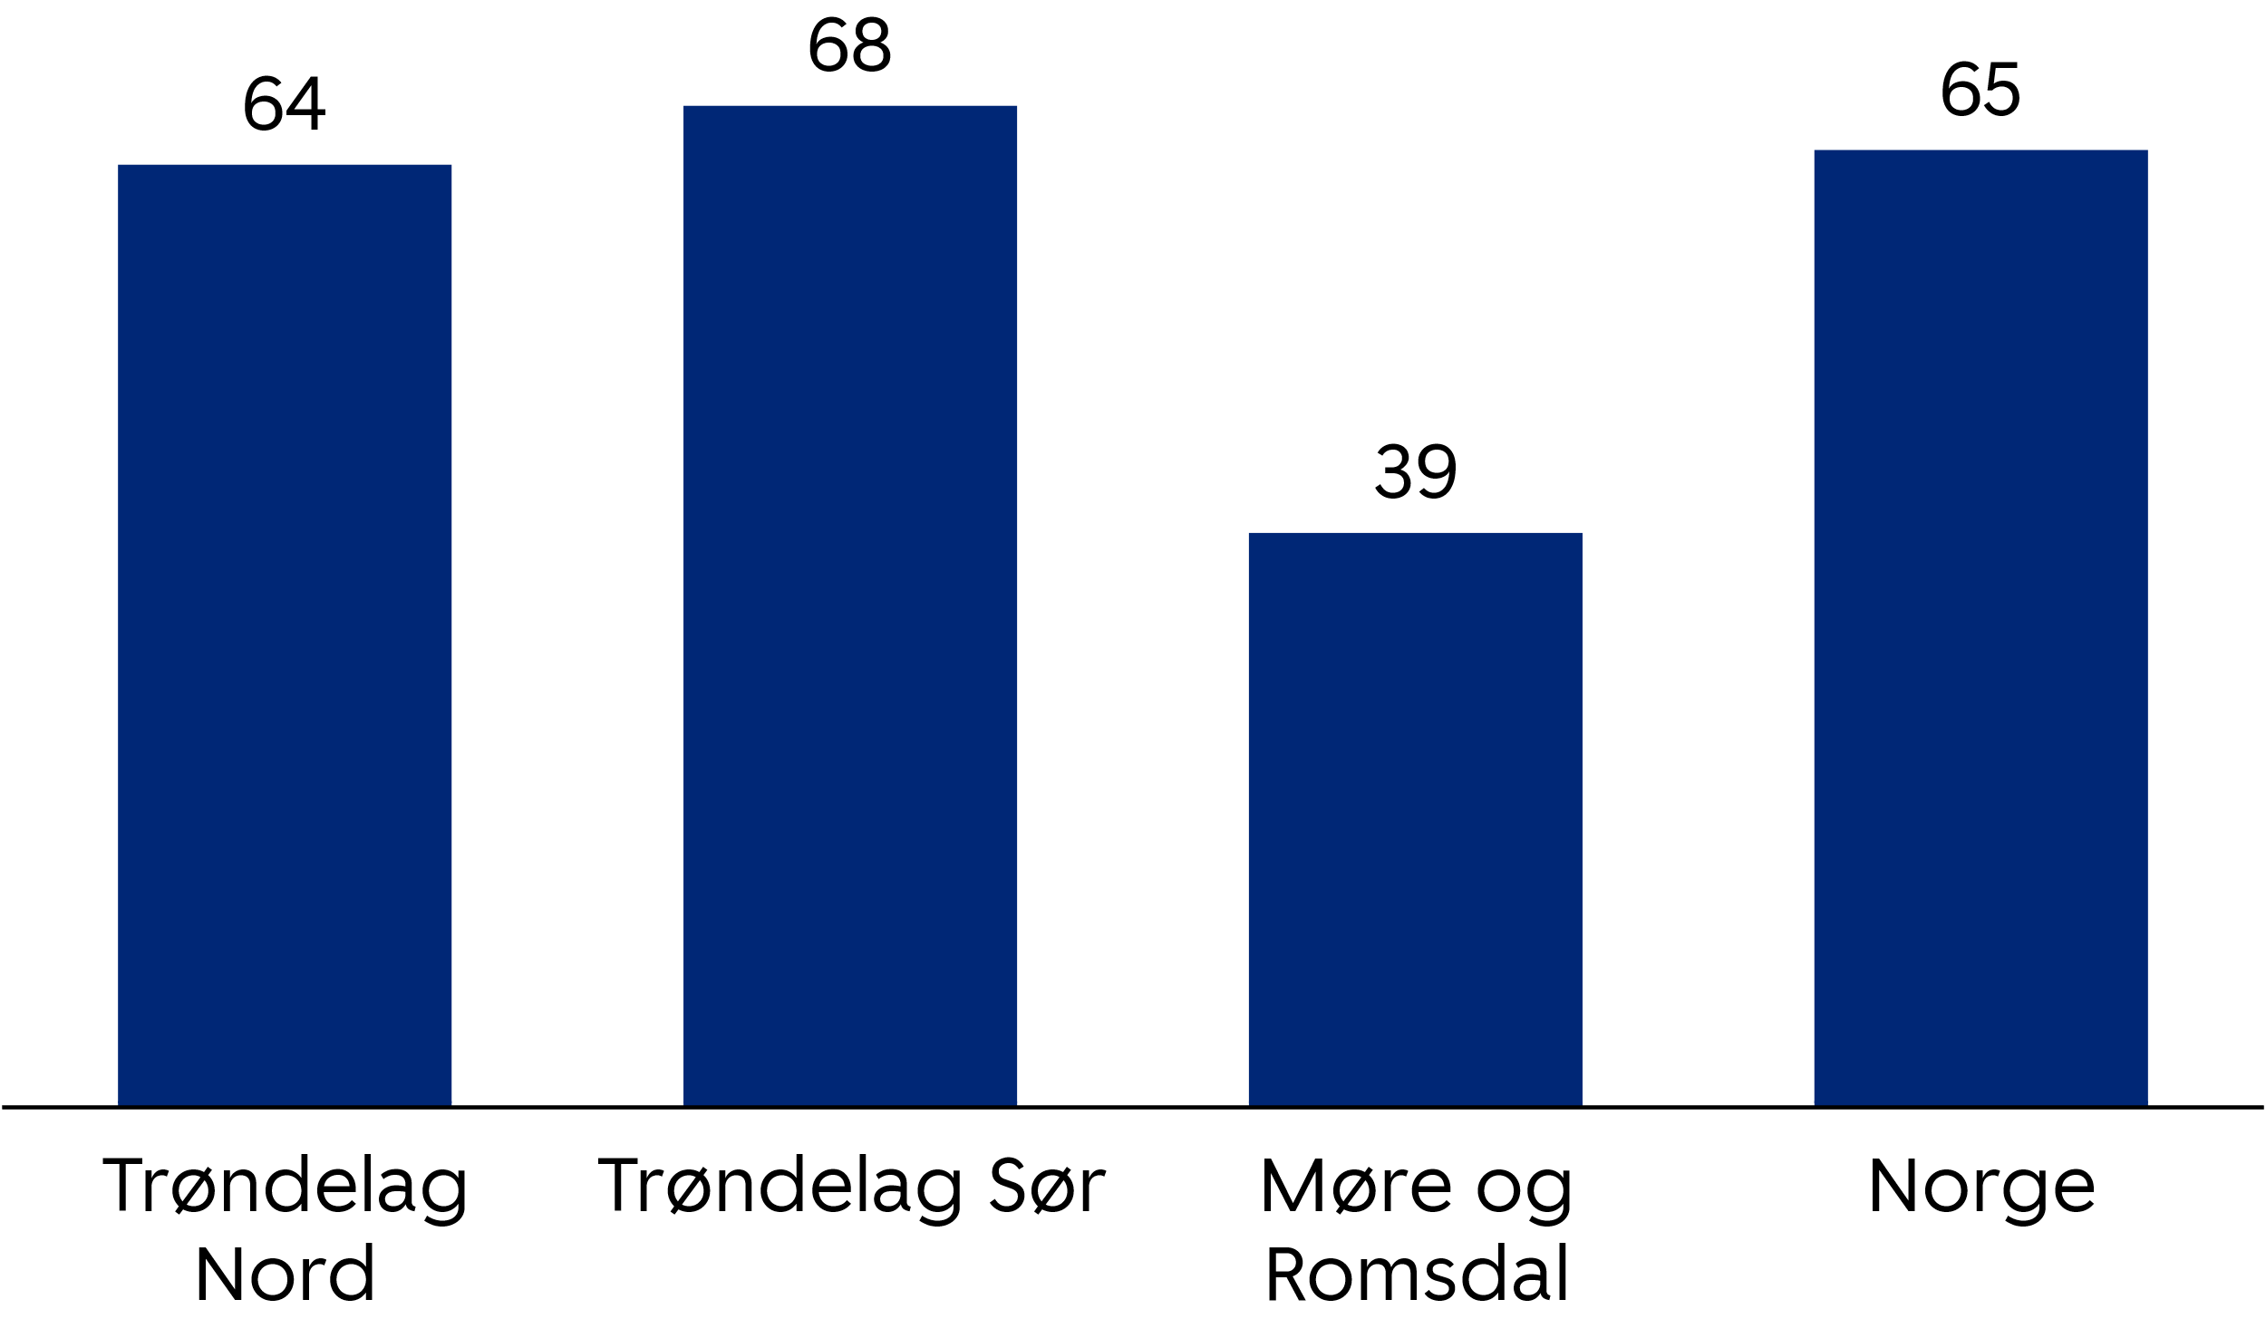
Flere kommuner leverer i stor grad klimavennlige tjenester sammenlignet med i fjor. Størst andel kommuner i Møre og Romsdal
Spørsmål: I hvilken grad leverer kommunen klimavennlige tjenester
Svar: I varierende grad (%)
Kilde: Sentio Research Norge

Slide 20
Strategi
Innovasjon, kunder og marked
Kompetanse
Fremtid

Slide 21

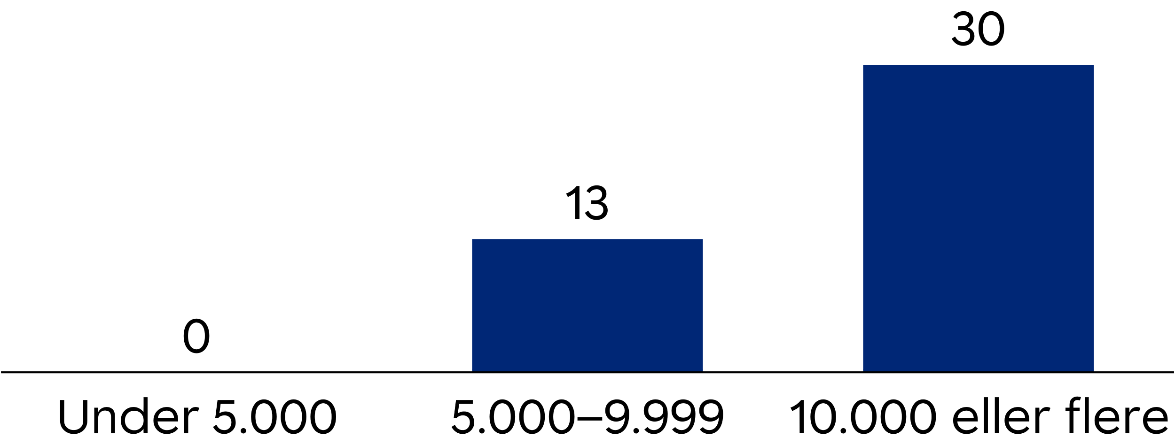
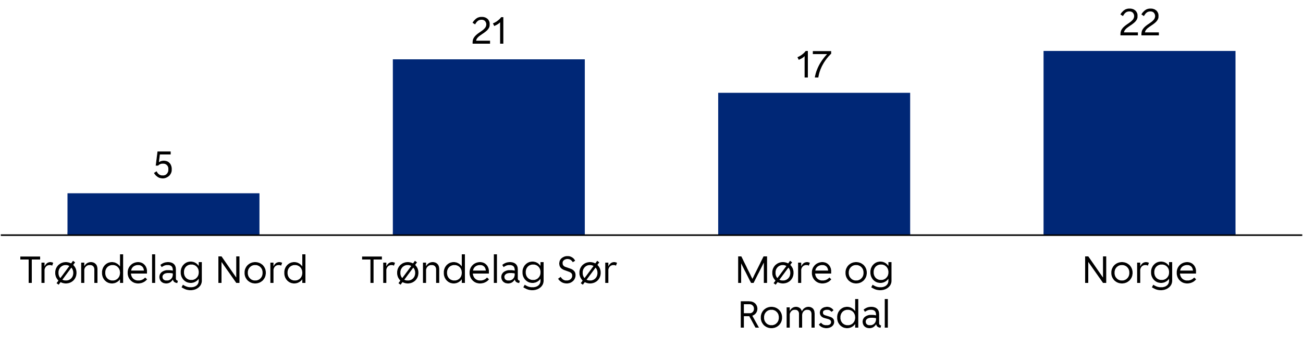


15% av kommunene i Midt-Norge opplever i stor grad
å ha tilstrekkelig kompetanse om bærekraft
Spørsmål: I hvilken grad opplever kommunen å ha tilstrekkelig kompetanse om bærekraft?
Svar: I stor/svært stor grad (%)
Område
Kommunestørrelse

Slide 22
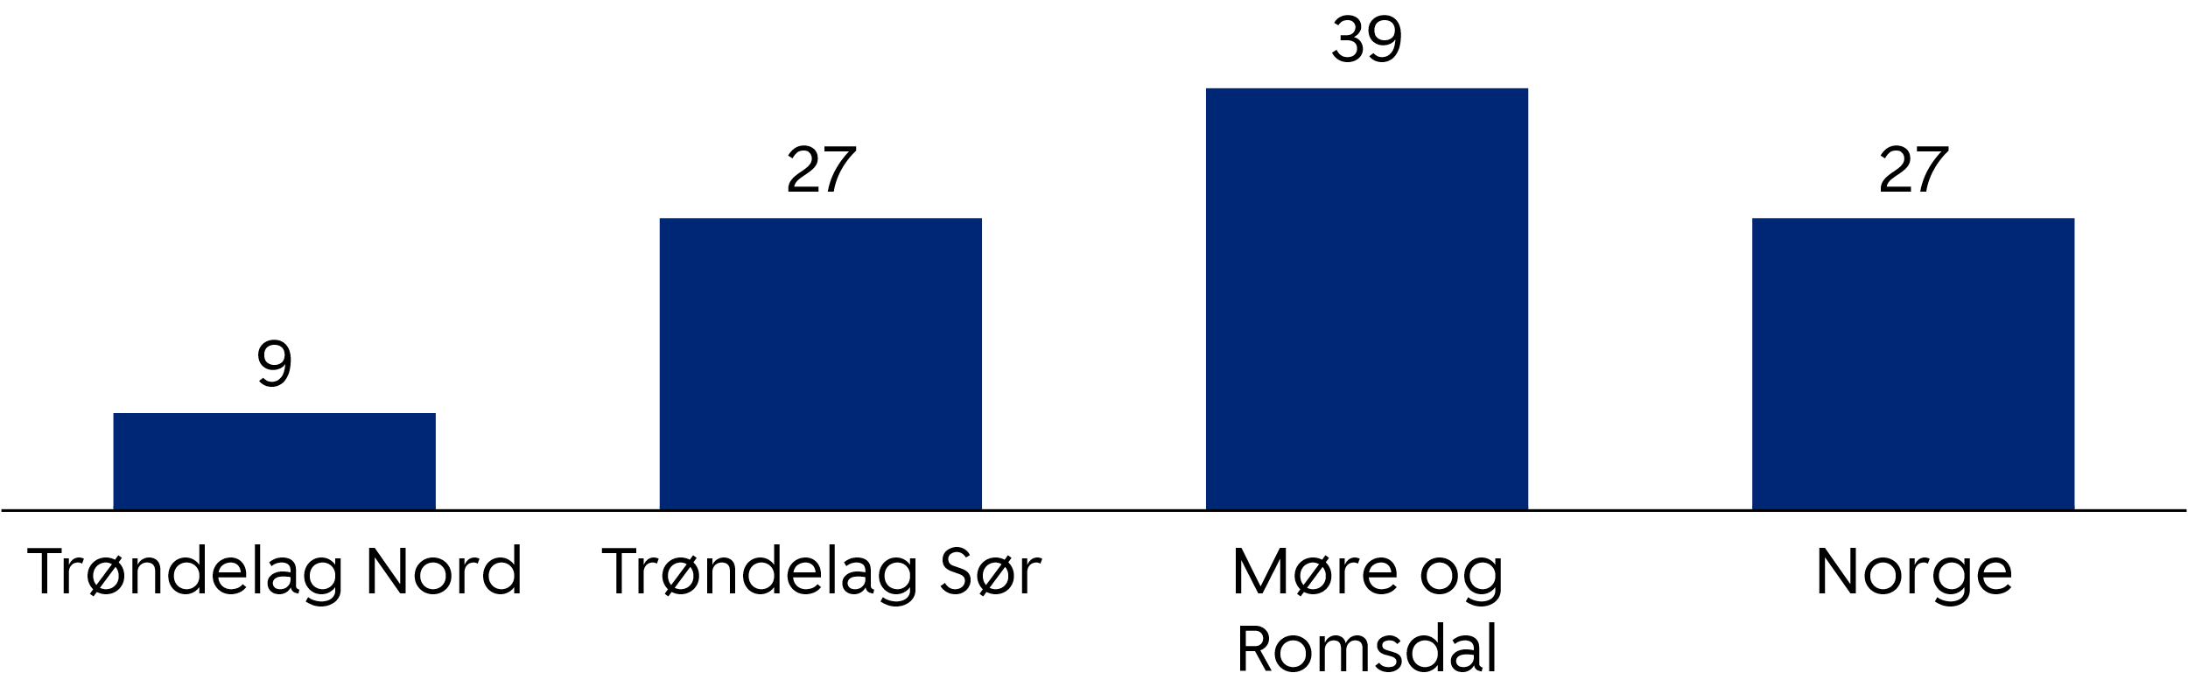
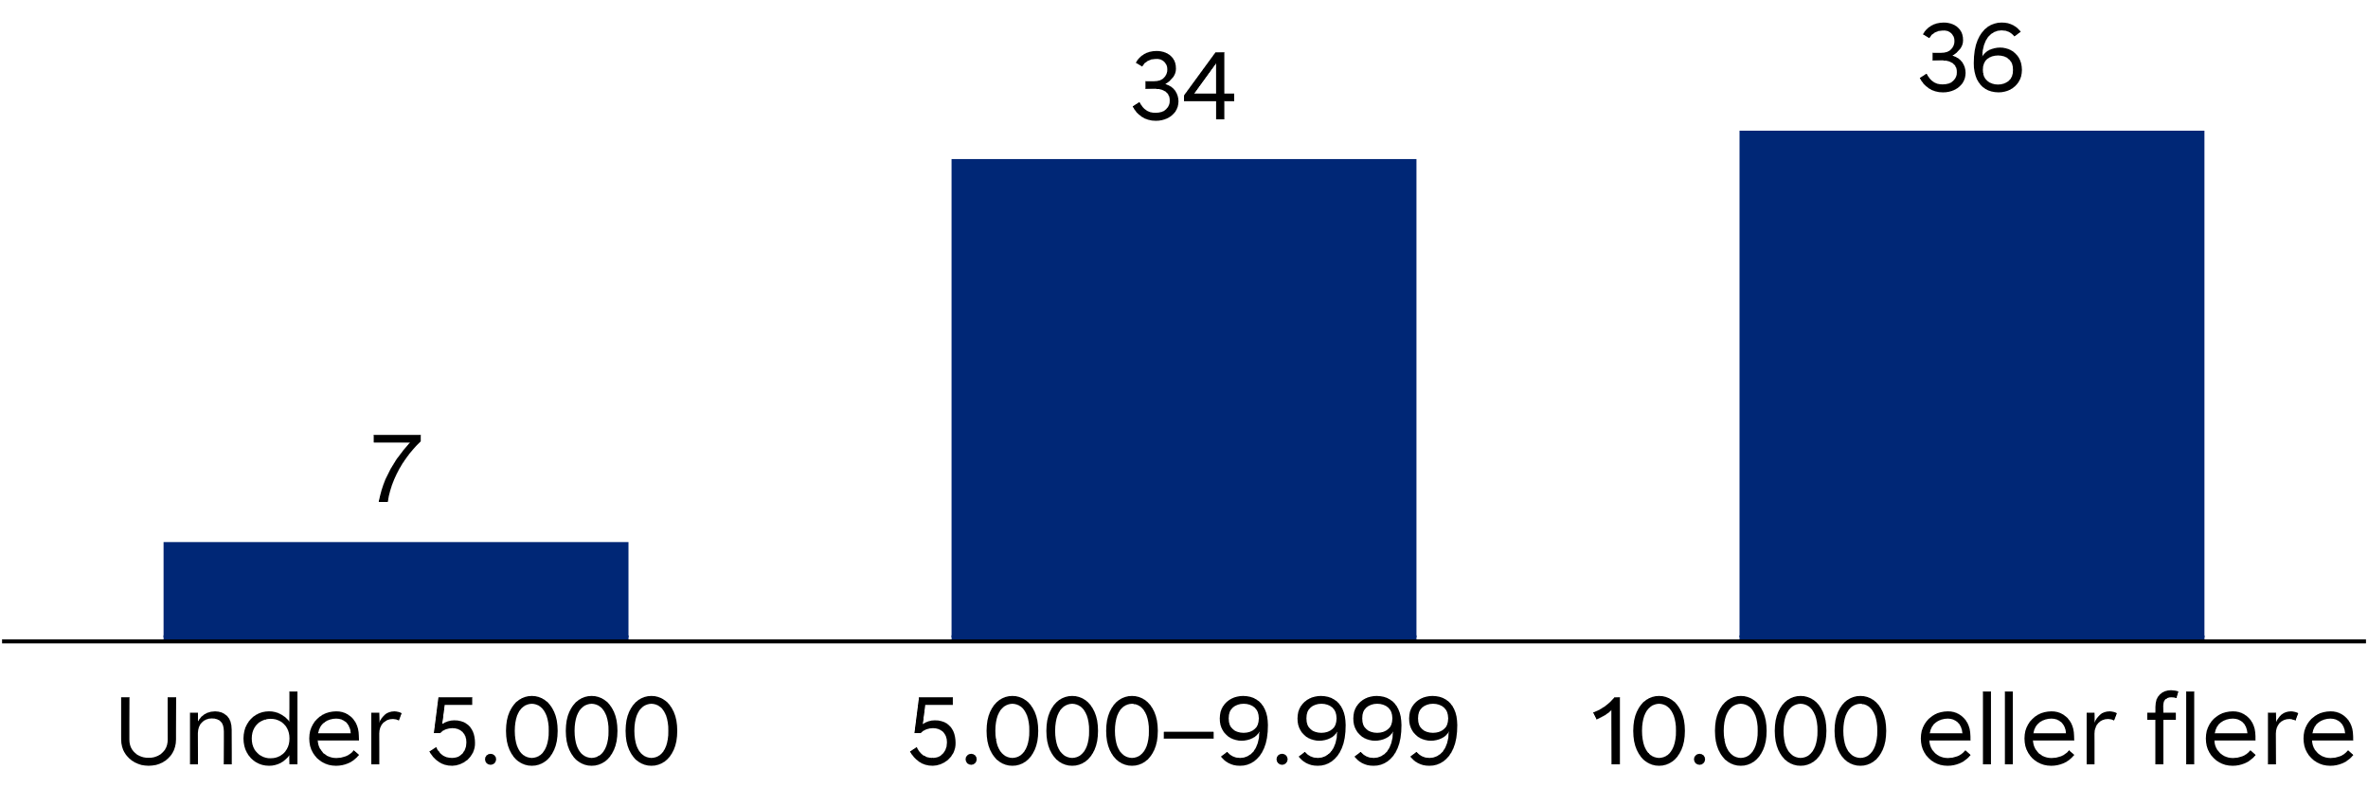
Knapt 1 av 3 kommuner er i stor grad forberedt på å tilpasse seg nytt regelverk knyttet til rapportering
Spørsmål: I hvilken grad er din kommune forberedt på å tilpasse seg nytt regelverk knyttet til rapportering og offentliggjøring av bærekraftsinformasjon?
Svar: I stor/svært stor grad (%)
Område
Kommunestørrelse

Slide 23

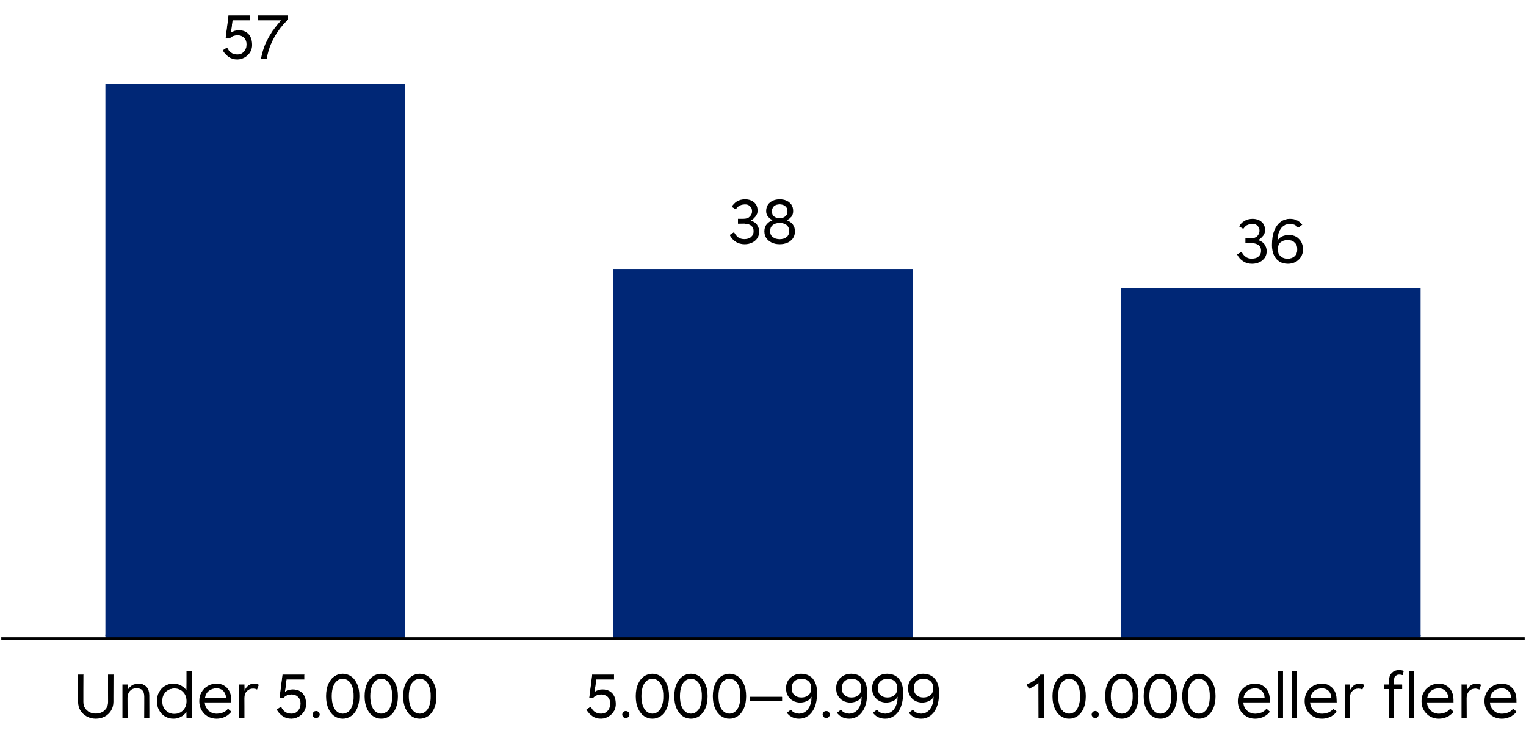
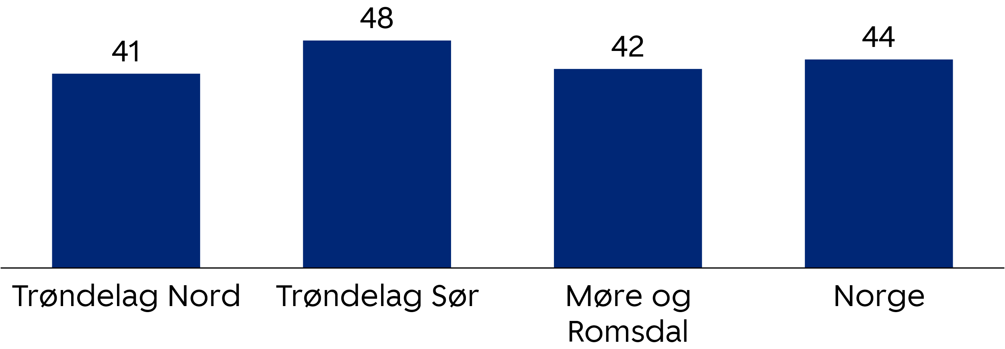
Drøyt 4 av 10 kommuner tror bruk av KI kan støtte i arbeidet med bærekraftig omstilling
Spørsmål: I hvilken grad tror du bruk av KI (Kunstig Intelligens) kan støtte kommunen i arbeidet med bærekraftig omstilling?
Svar: Andel kommuner som svarer : I stor/svært stor grad (%)
Område
Kommunestørrelse

Slide 24
Strategi
Innovasjon, kunder og marked
Kompetanse
Fremtid

Slide 25
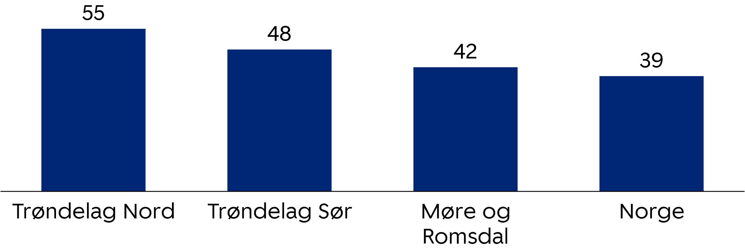
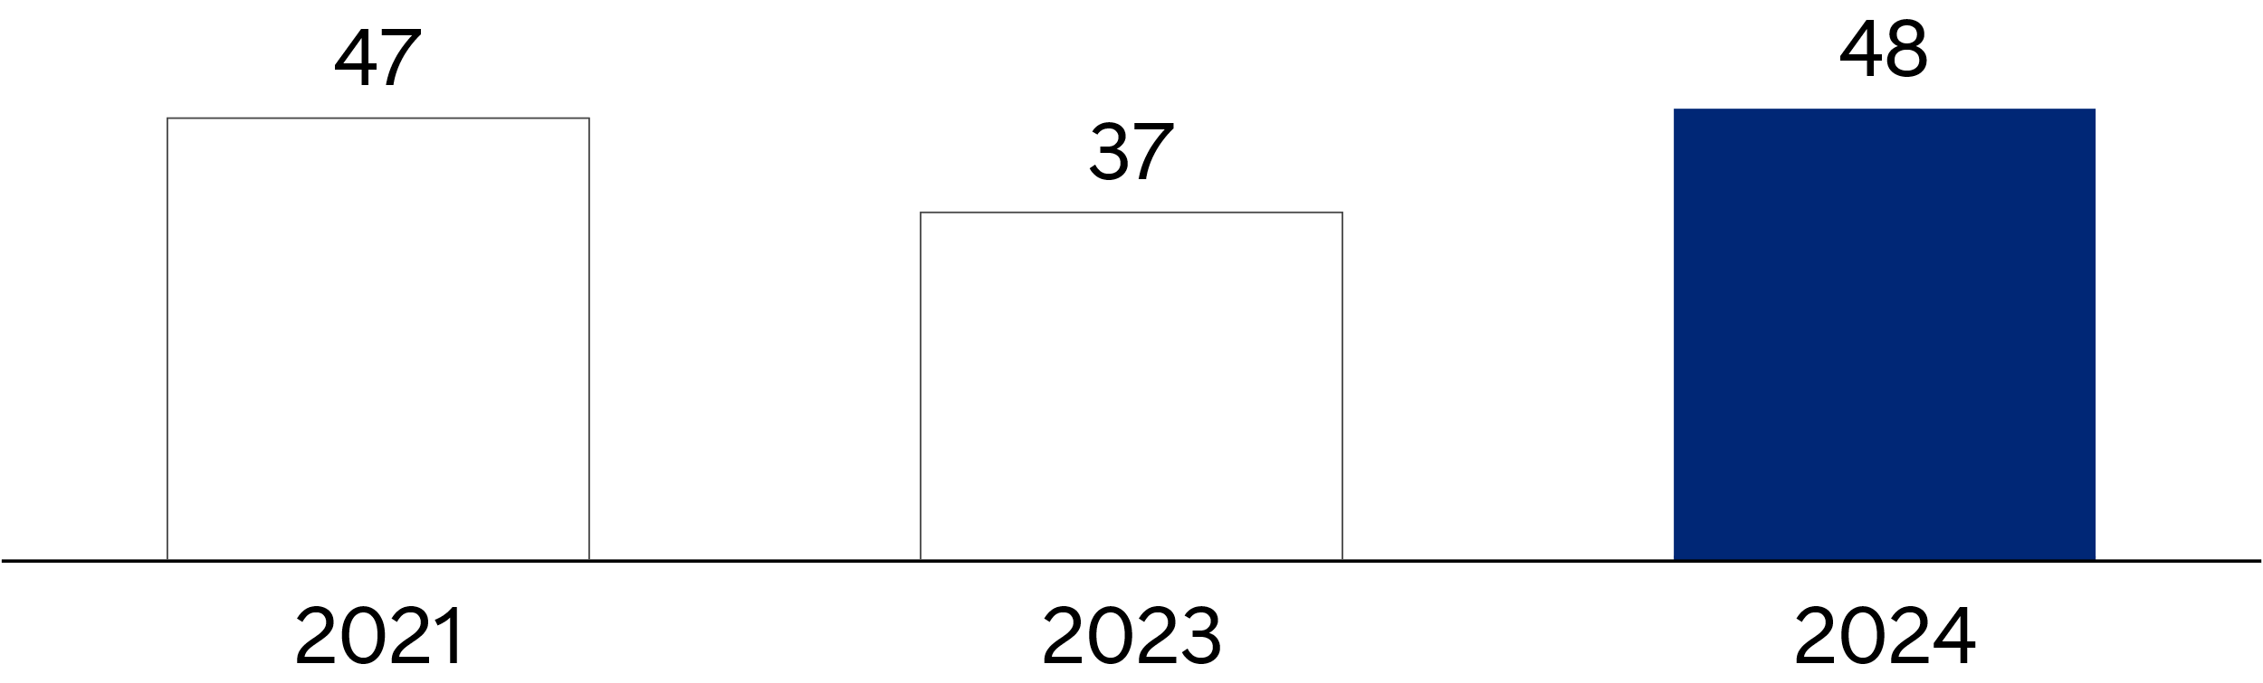


Knapt halvparten av midtnorske kommuner tror bærekraft i stor grad vil styrke kommunens økonomi de neste fem årene
Spørsmål: Hvordan tror du bærekraft vil påvirke din kommunes økonomi de neste fem årene?
Svar: Økning (%)
2024
Spørsmål: Hvordan tror du bærekraft vil påvirke antall arbeidsplasser i kommunen de neste fem årene?
2024
Svar: Økning (%)
n/a
n/a
Kilde: Sentio Research Norge

Slide 26


Sammen får vi ting til å skje!
- Les mer om konsernets arbeid med bærekraft på smn.no/bærekraft
Notes:
Takk for oppmerksomheten!

